Slide 1
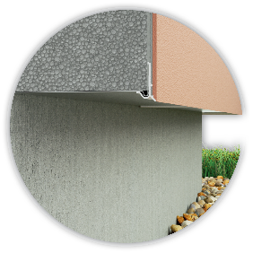
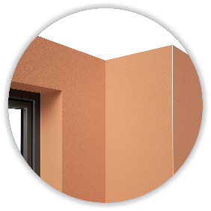
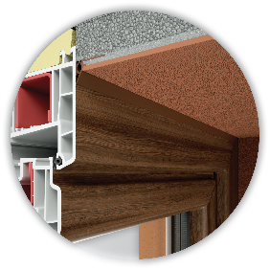
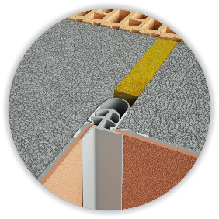
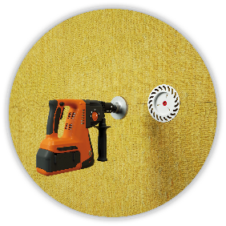
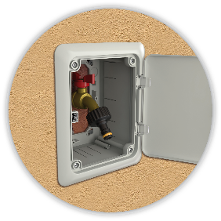
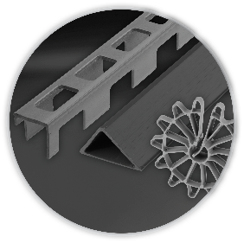
^{systém stavebních profilů}
^{příslušenství pro stavbu}
^{www.likov.com}
^{www.media.likov.com}

Slide 2
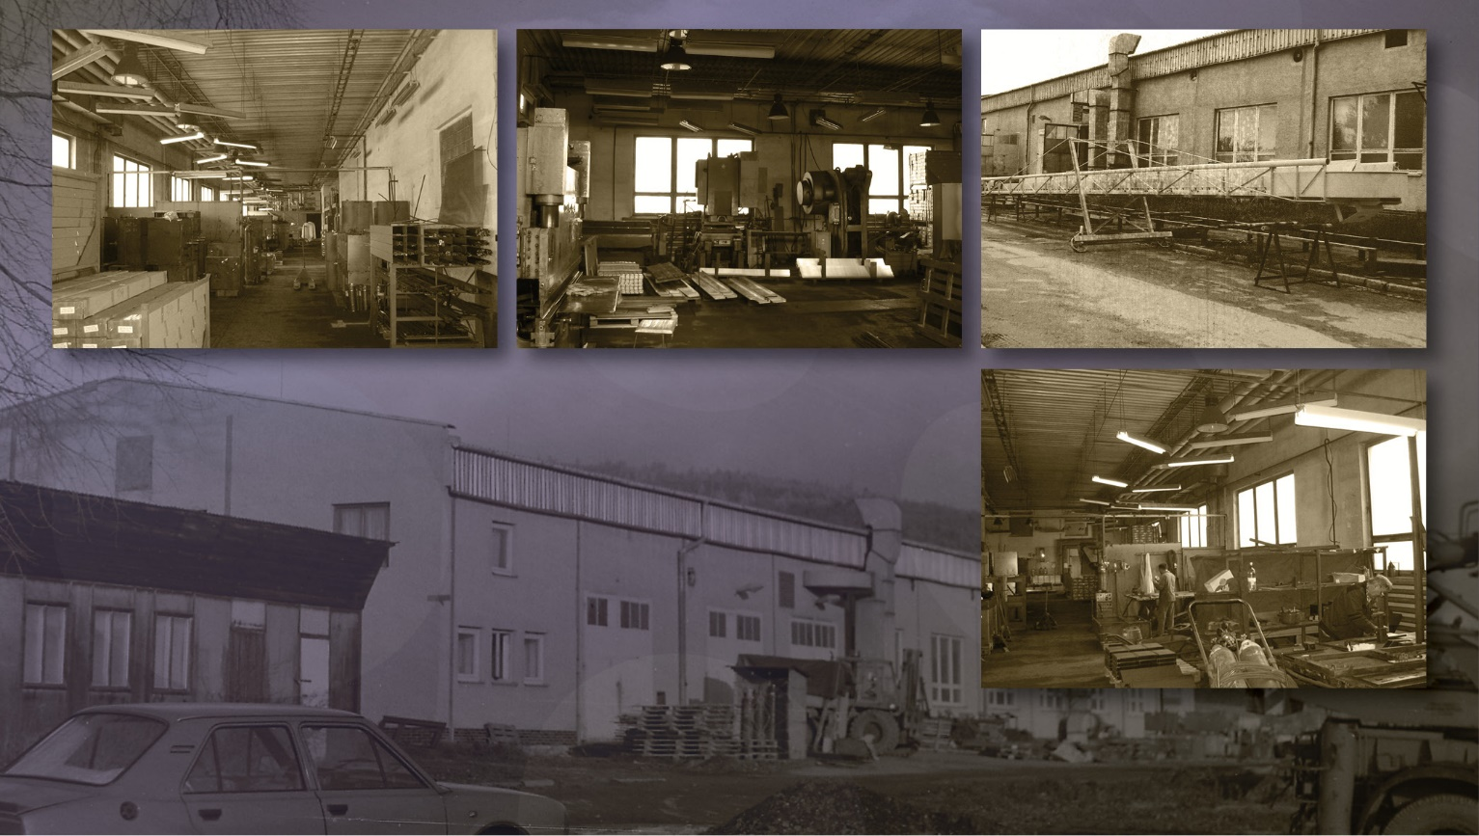
systém stavebních profilů | příslušenství pro stavbu
Lipůvka 1994 - 2001
^{www.likov.com}

Slide 3
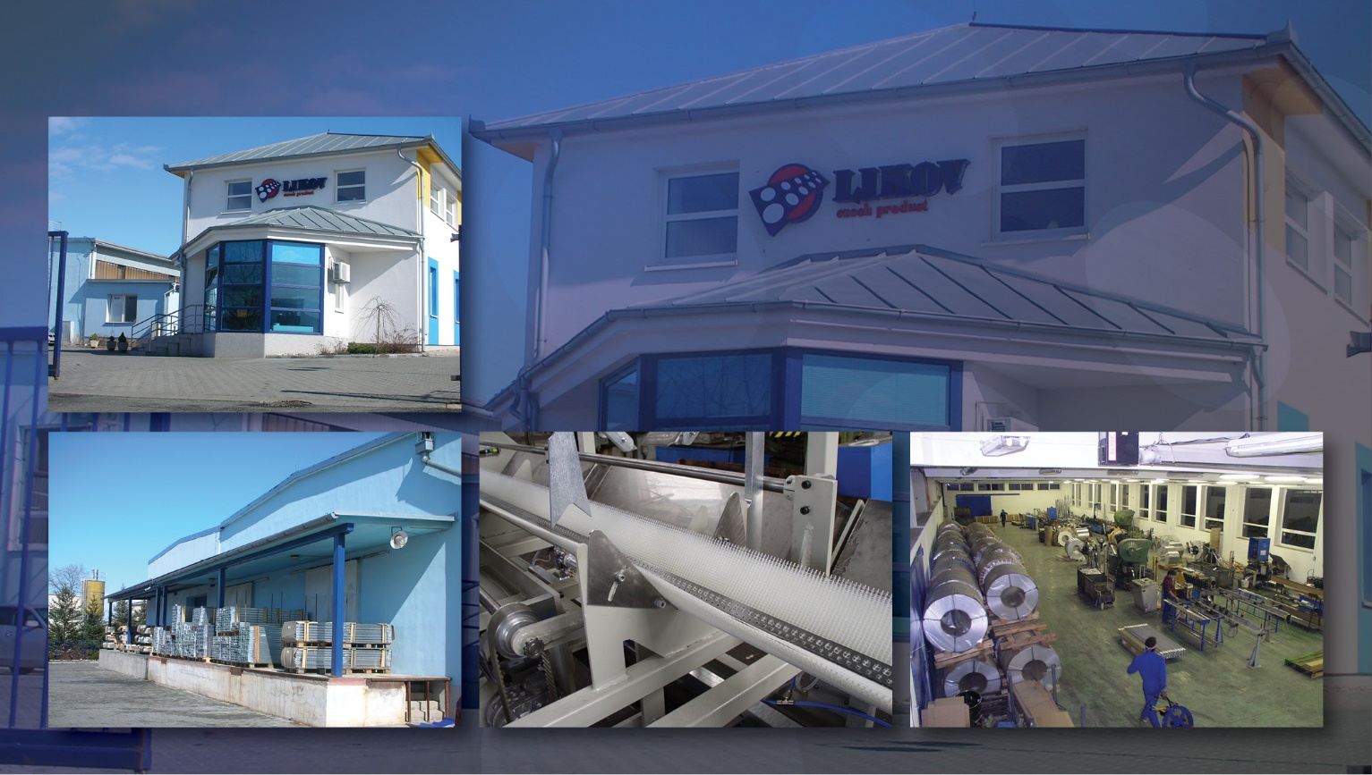
systém stavebních profilů | příslušenství pro stavbu
Tišnov 2002 - 2007
^{www.likov.com}

Slide 4
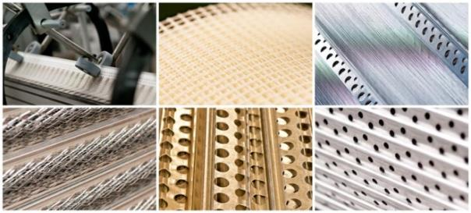
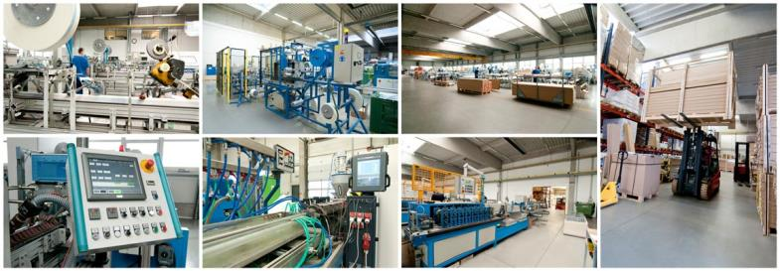
systém stavebních profilů | příslušenství pro stavbu
Kuřim od 2007
^{www.likov.com}

Slide 5
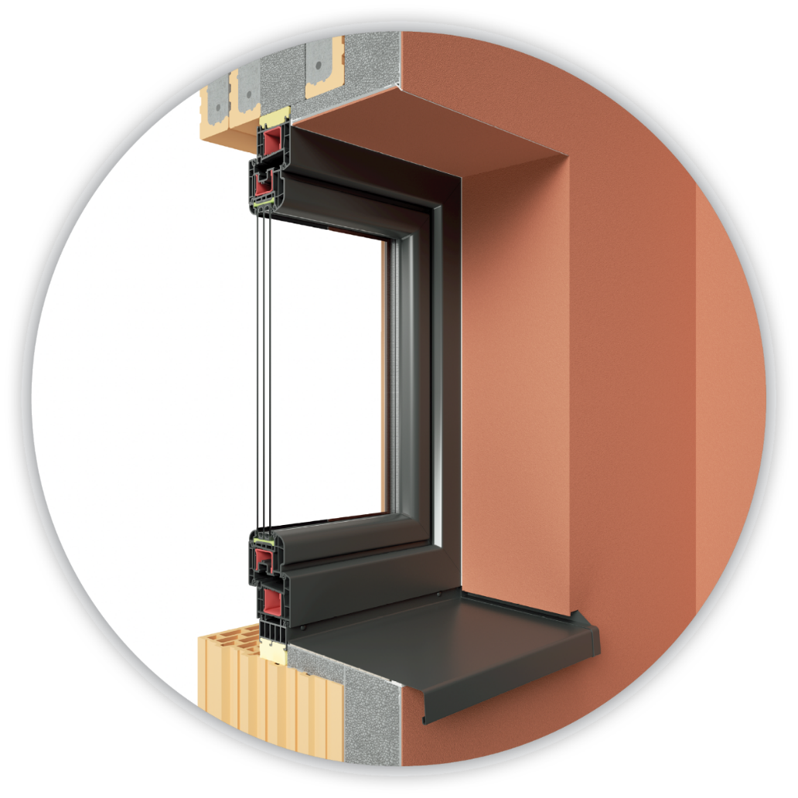
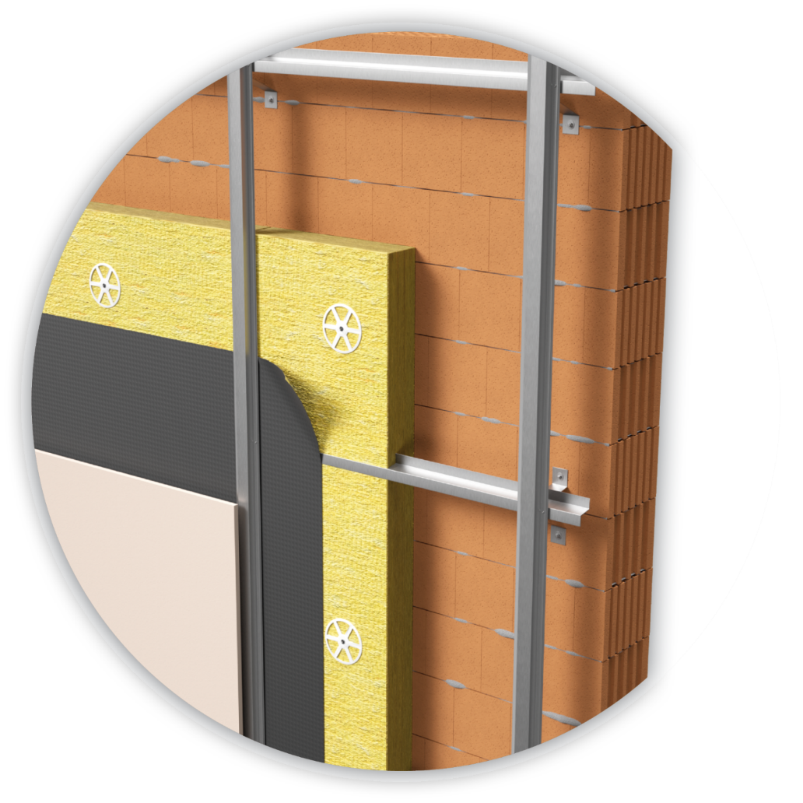
ETICS / Větrané fasády

Slide 6
Zakládací lišty a příslušenství
^{www.likov.com}

Slide 7
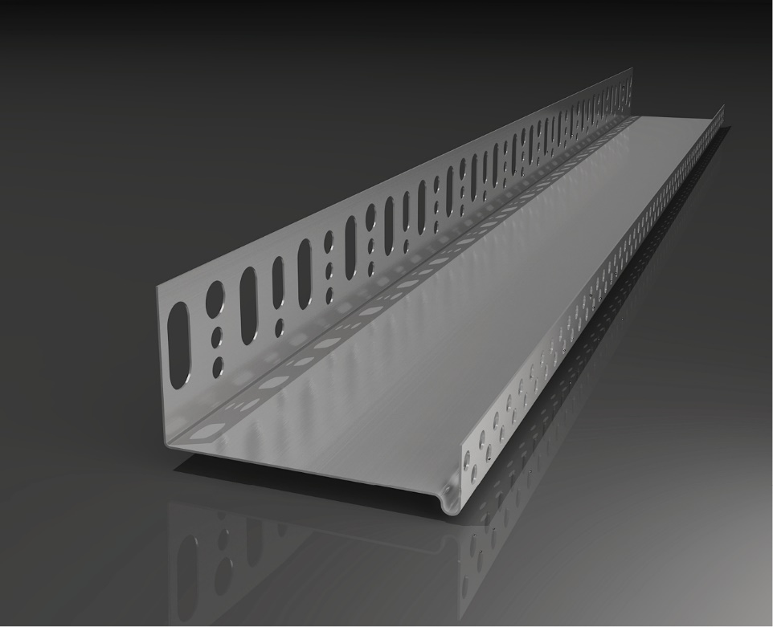
LO
Typ: 05 | 06 | 07 | 10 (12 | 15)
Délka: 2 m | 2,5 m
^{www.likov.com}

Slide 8
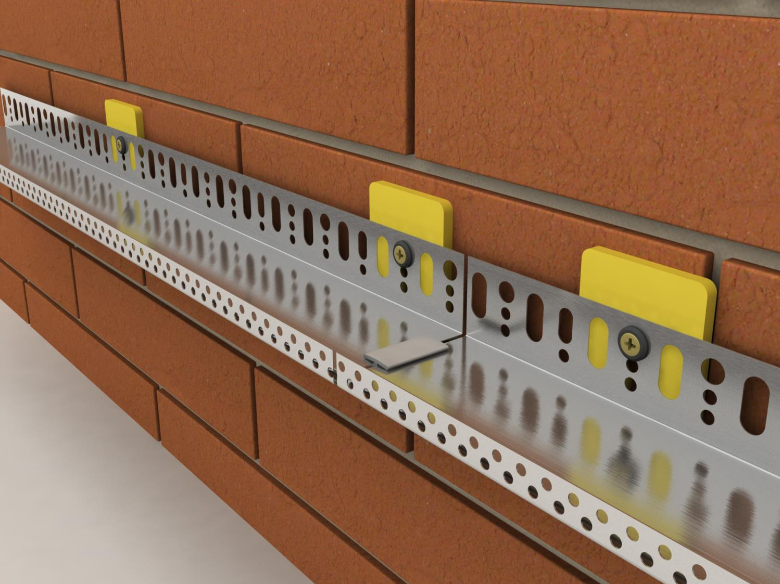
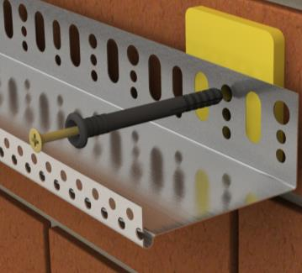
plastová zarážecí hmoždinka
spojka soklových lišt
vymezovací podložka
ZHH/ZHZ

Slide 9
^{www.likov.com}

Slide 10
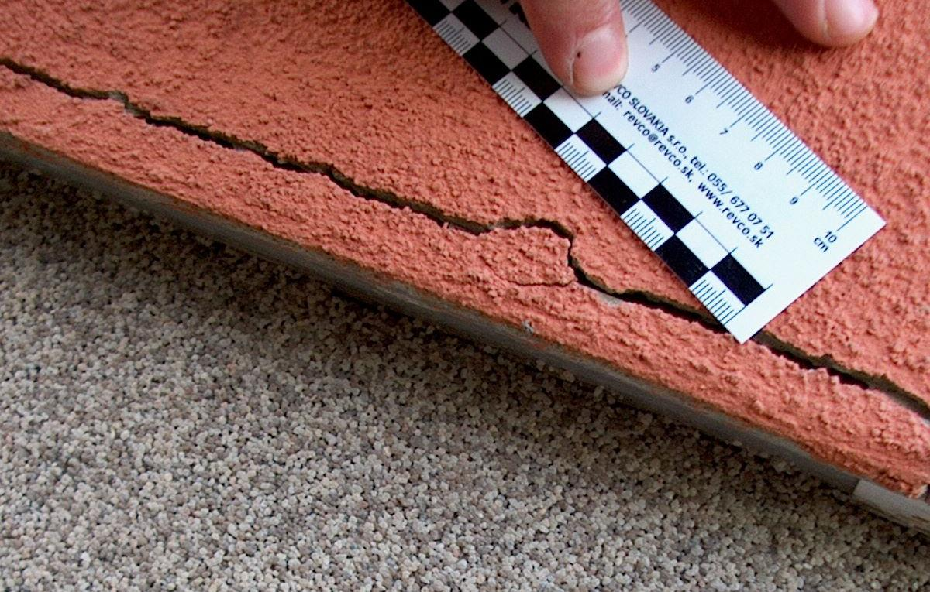
^{www.likov.com}

Slide 11
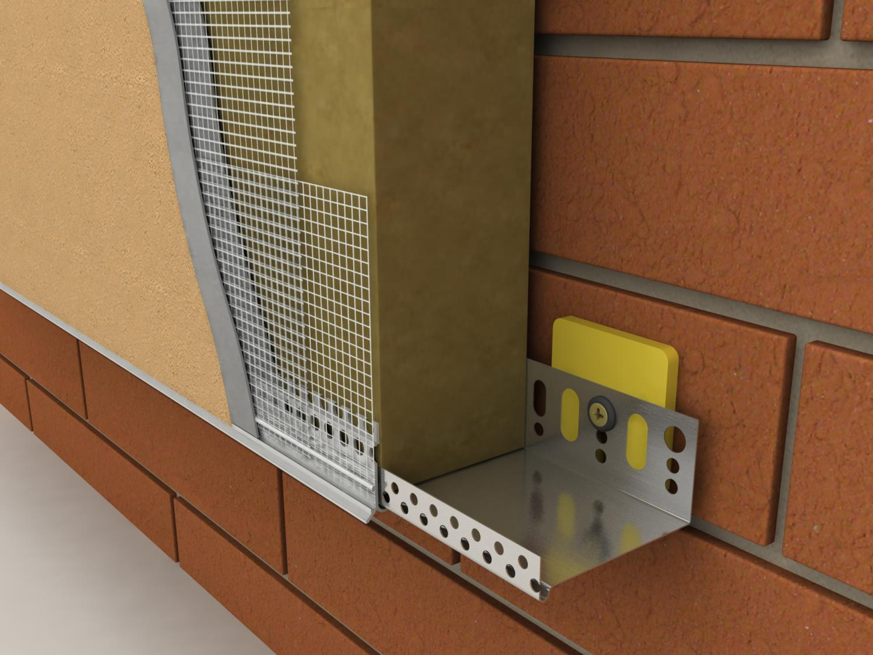
^{www.likov.com}

Slide 12
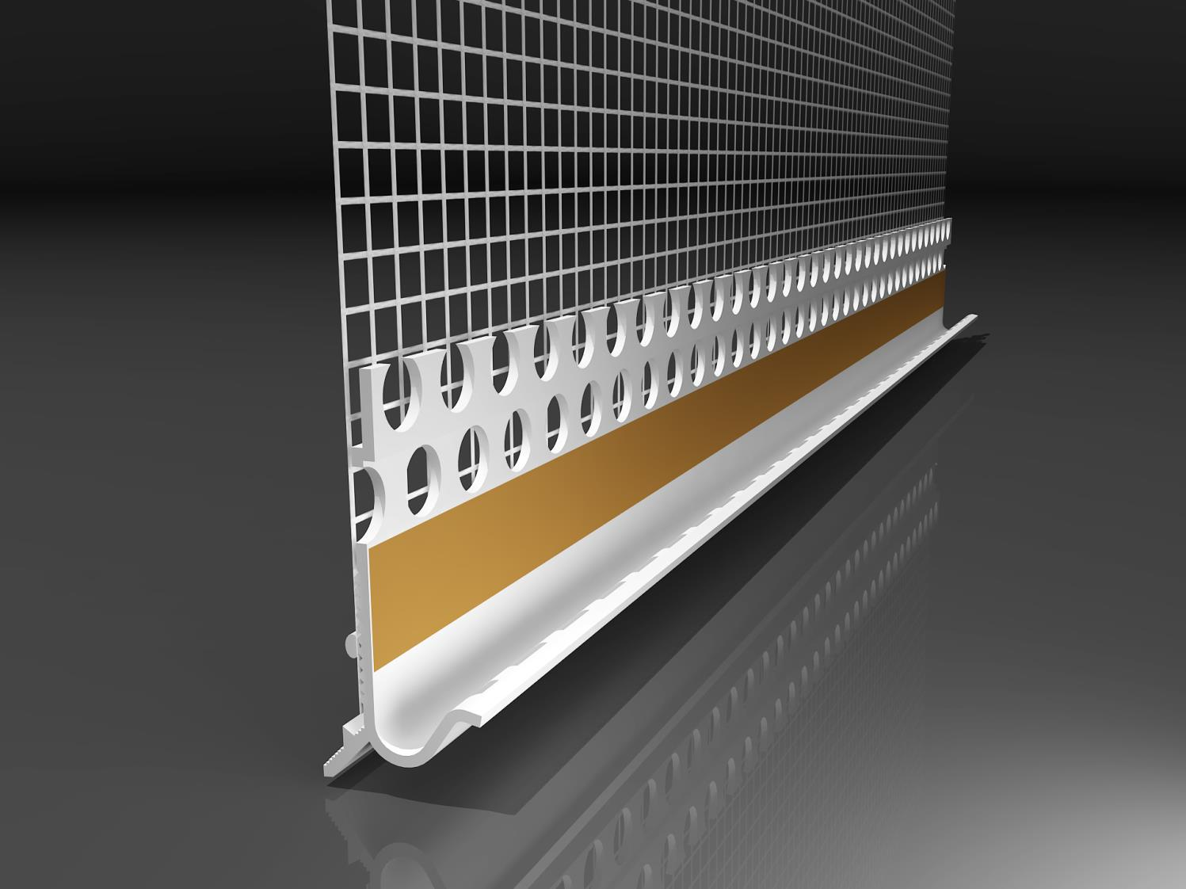
LE-G
Typ: 05
Délka: 2,5 m
^{www.likov.com}

Slide 13
LE-G
^{www.likov.com}

Slide 14
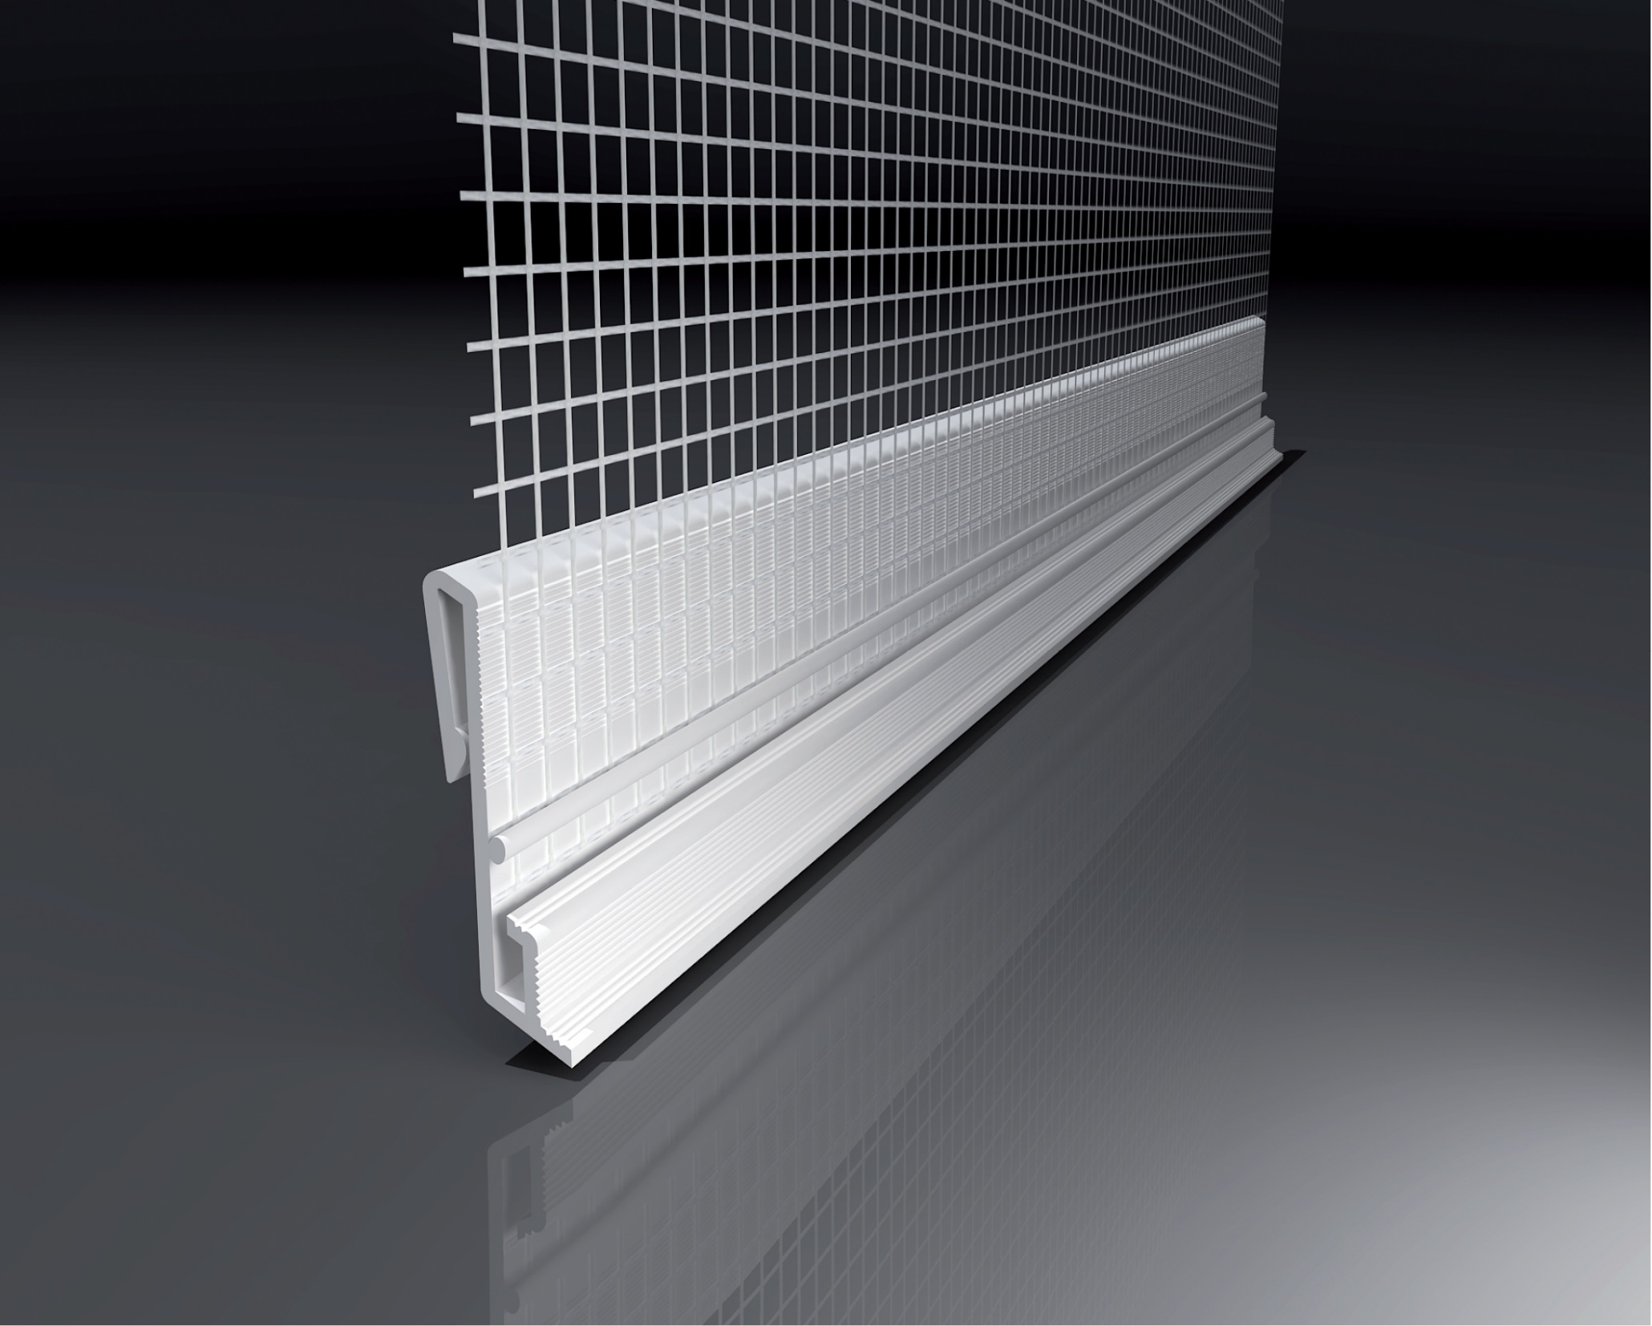
LE-V
Typ: 05 | 10 mm
Délka: 2,5 m
^{www.likov.com}

Slide 15
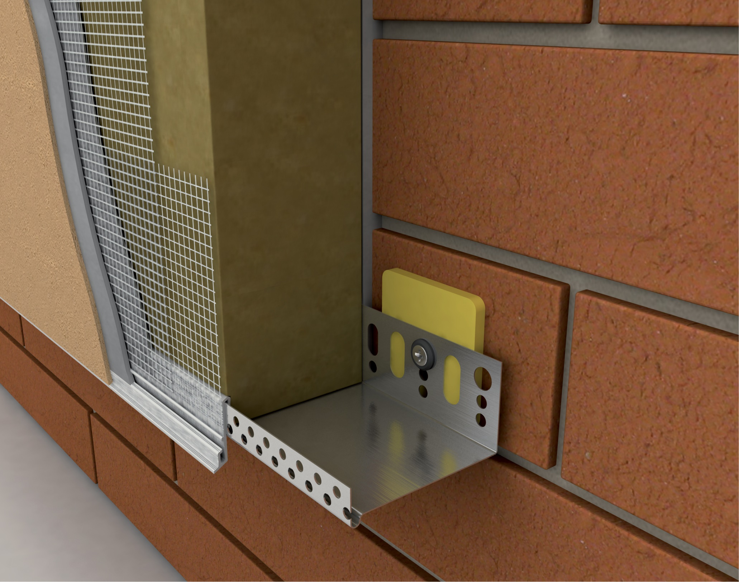
LE-V
^{www.likov.com}

Slide 16
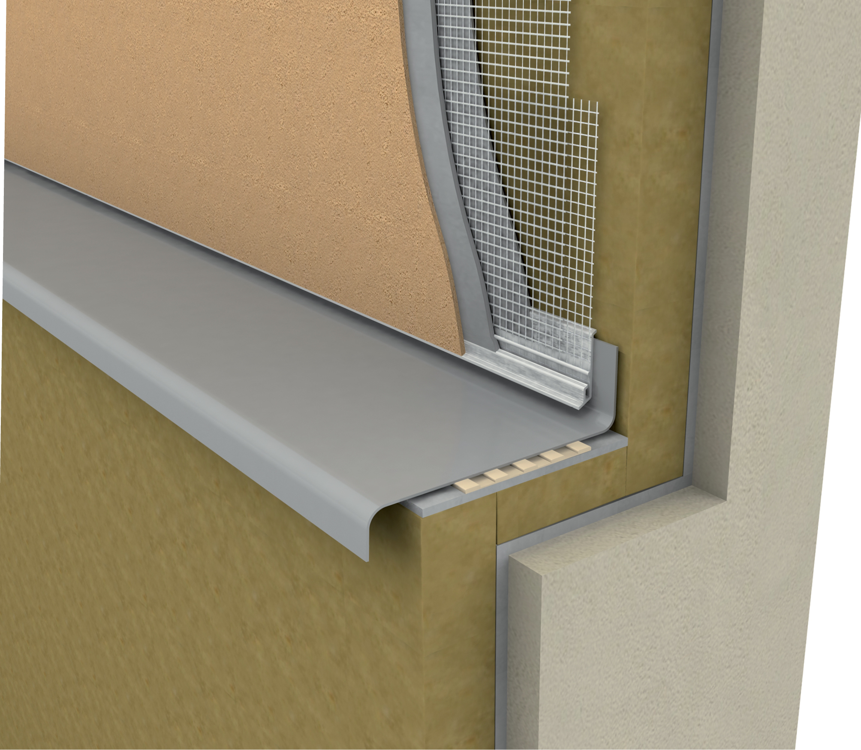
LE-V
^{www.likov.com}

Slide 17
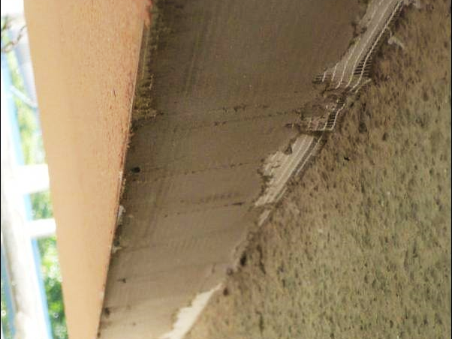
^{Zdroj: www.tzb-info.cz}

Slide 18
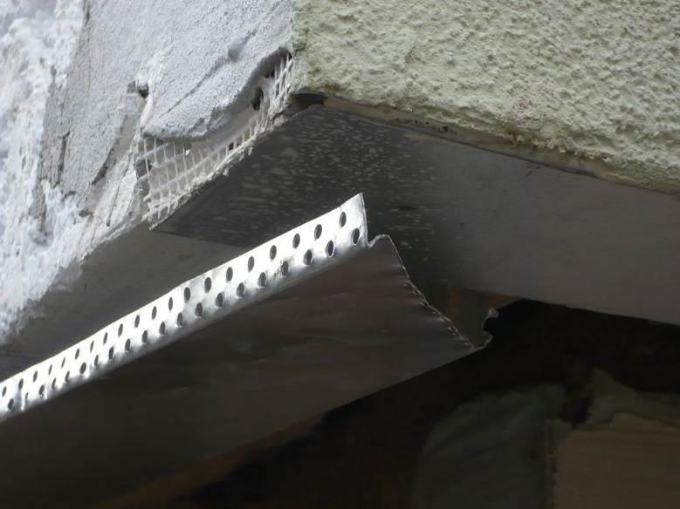
^{Zdroj: www.tzb-info.cz}

Slide 19
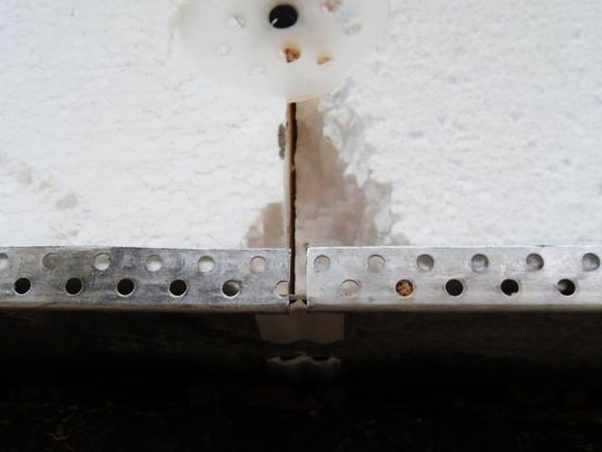
^{Zdroj: www.tzb-info.cz}

Slide 20
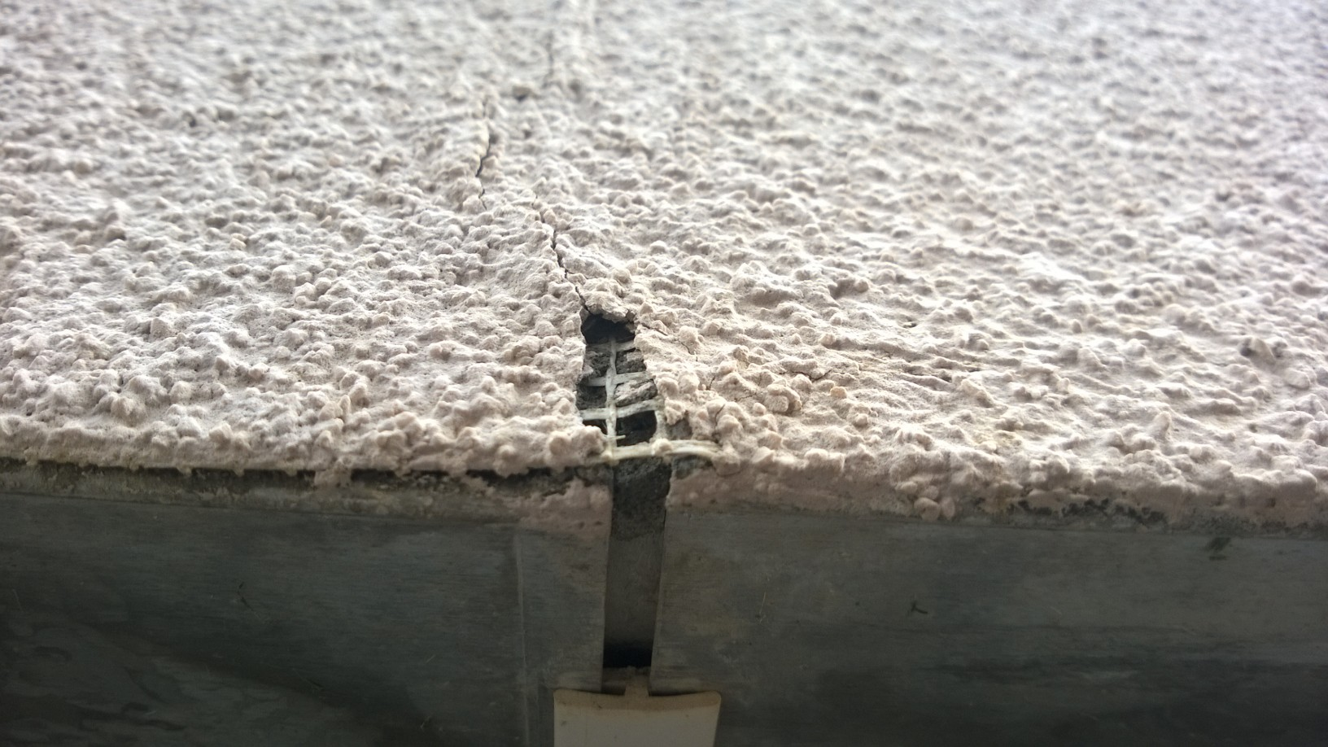
Délka: 2,5 m
^{Zdroj: www.tzb-info.cz}

Slide 21
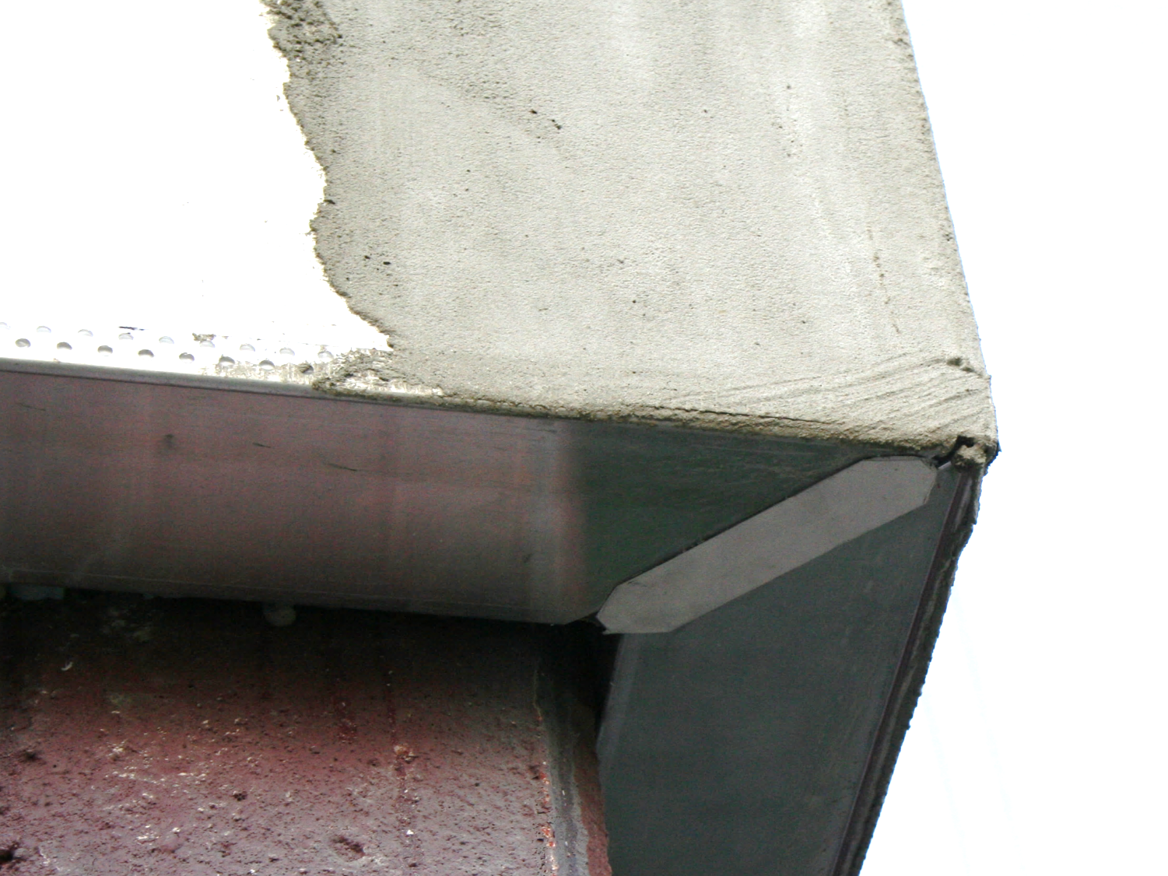

Slide 22
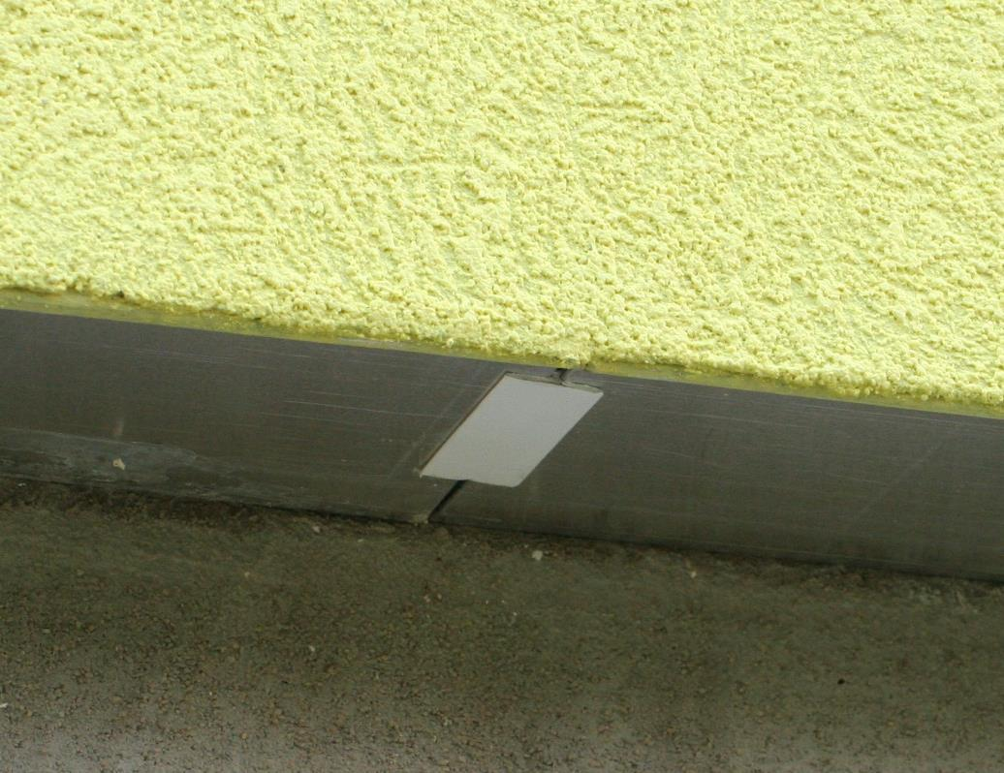

Slide 23
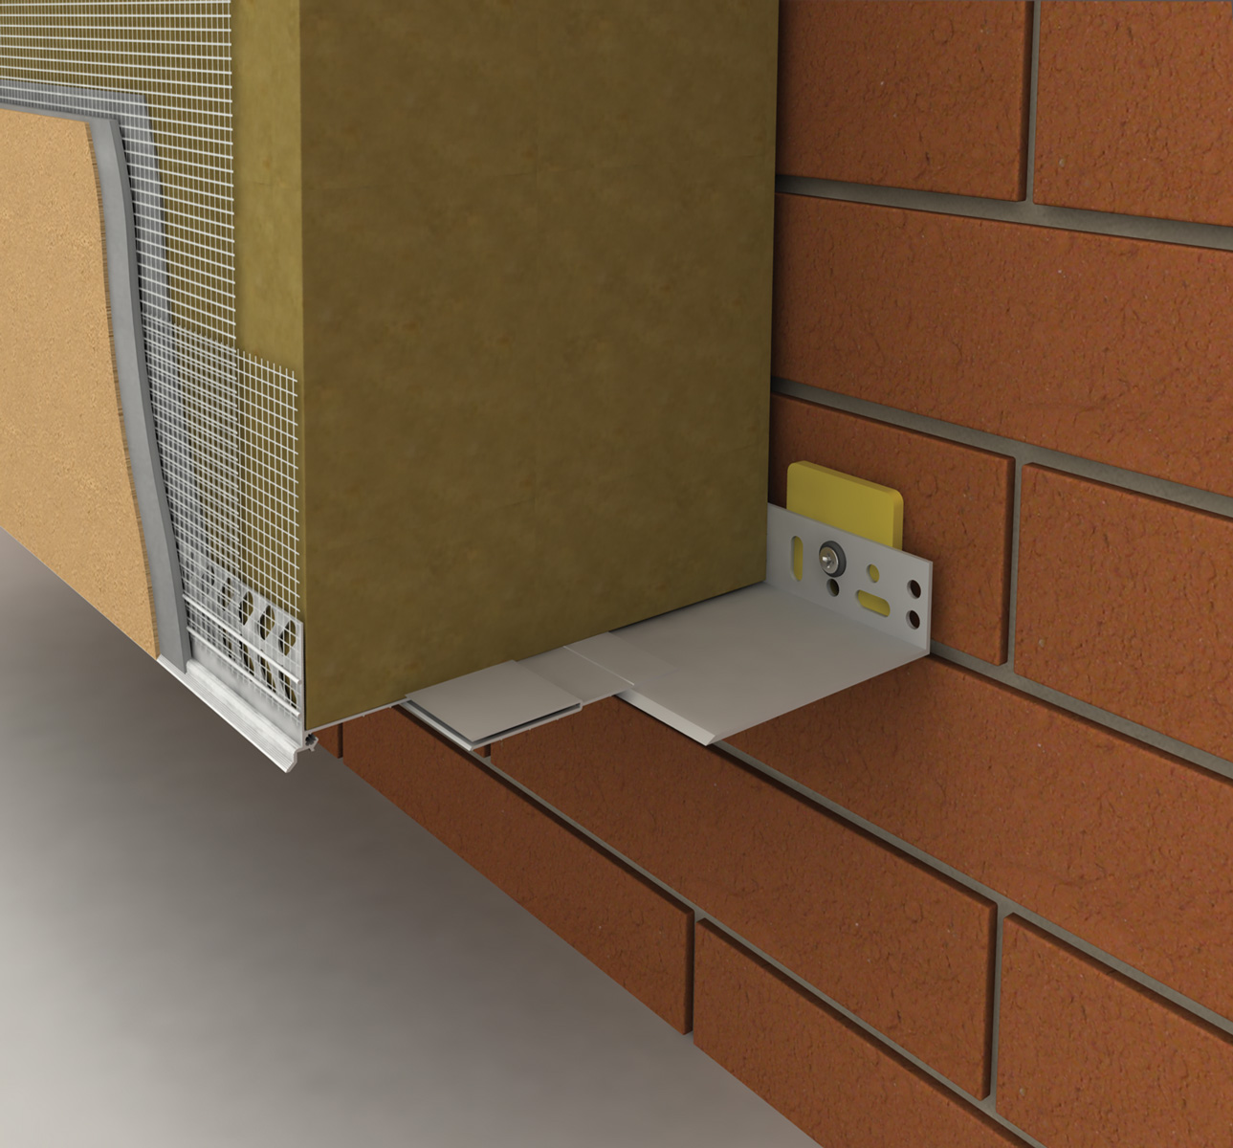
LW-66-2 LW-Z23 LW-Z20
Zakládací sada z PVC
^{www.likov.com}

Slide 24
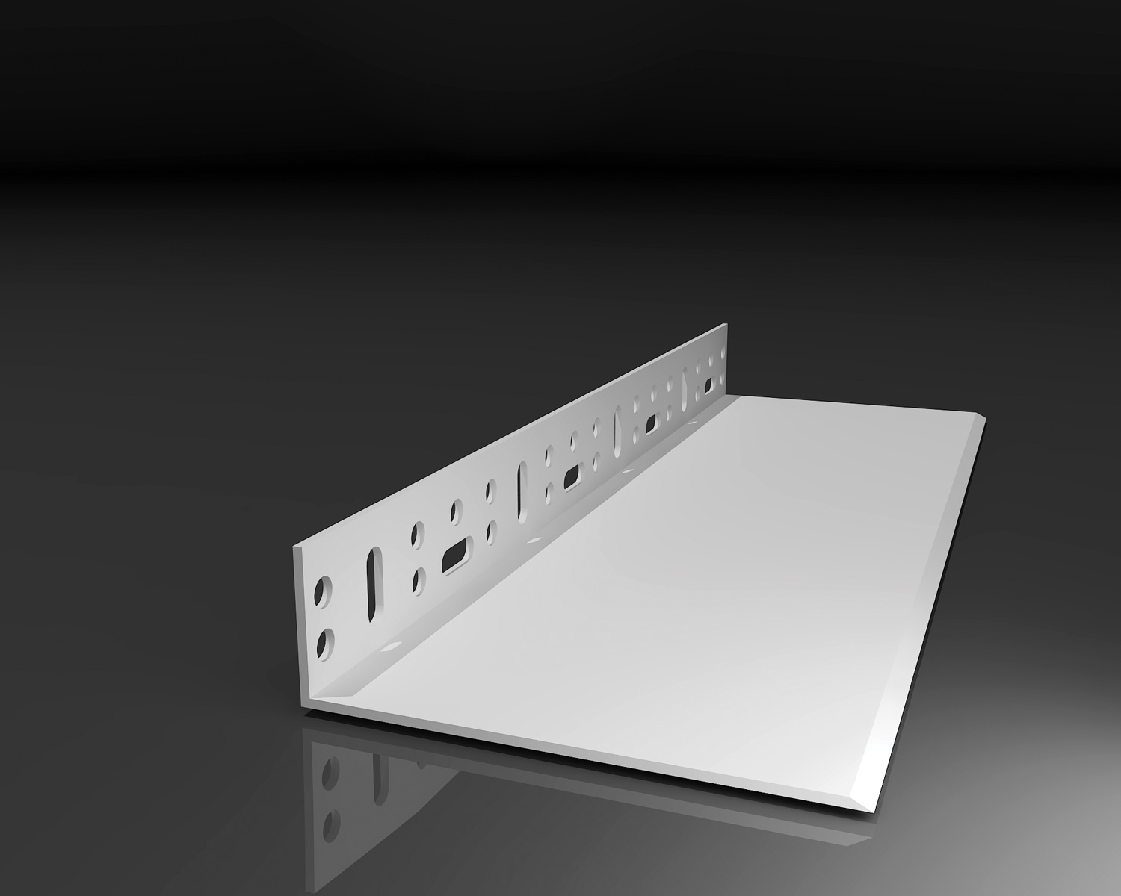
LW-Z20
Délka: 2 m
^{www.likov.com}

Slide 25
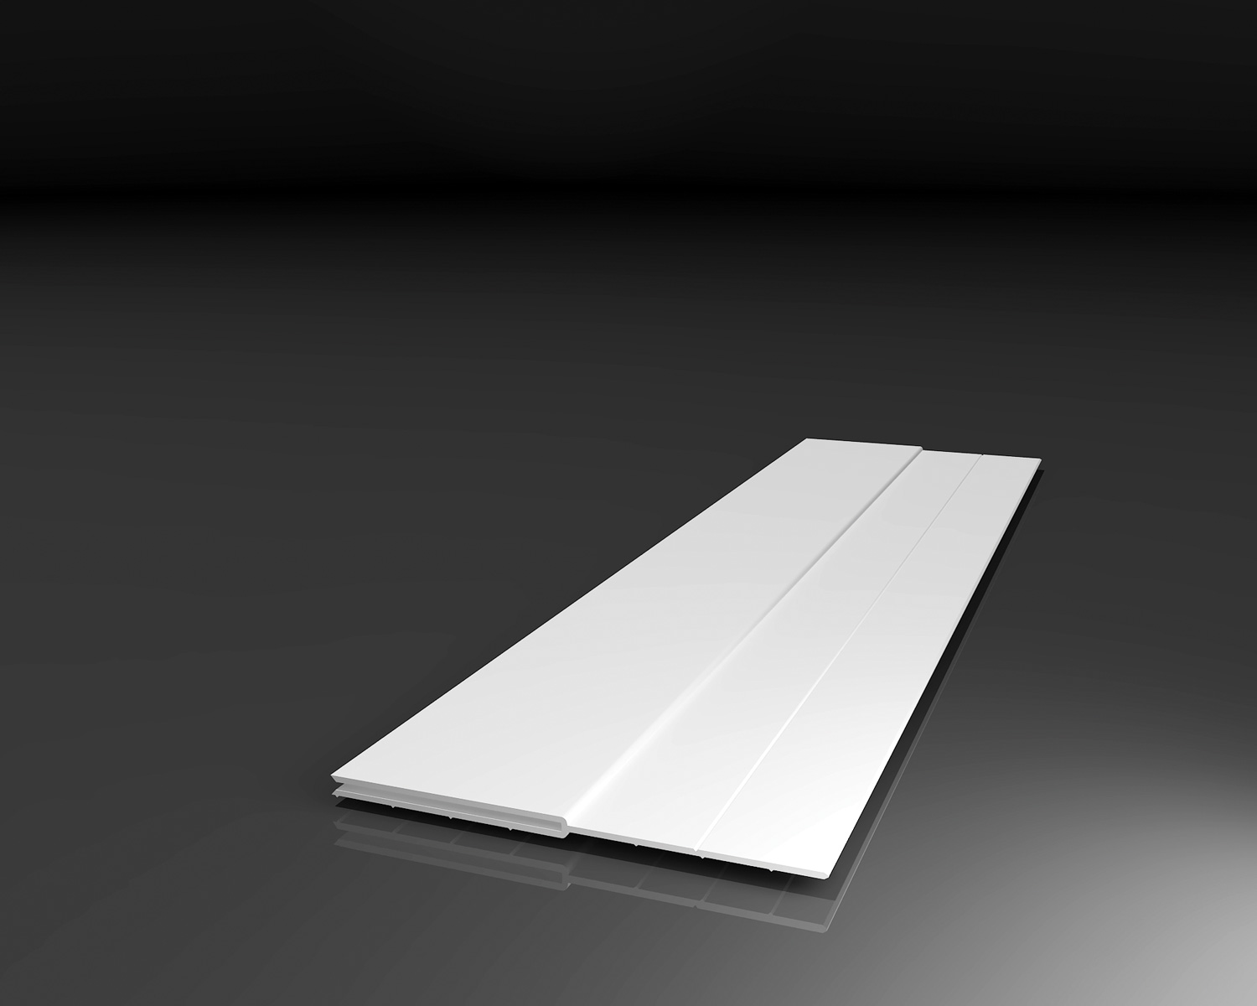
LW-Z23
Délka: 2 m
^{www.likov.com}

Slide 26
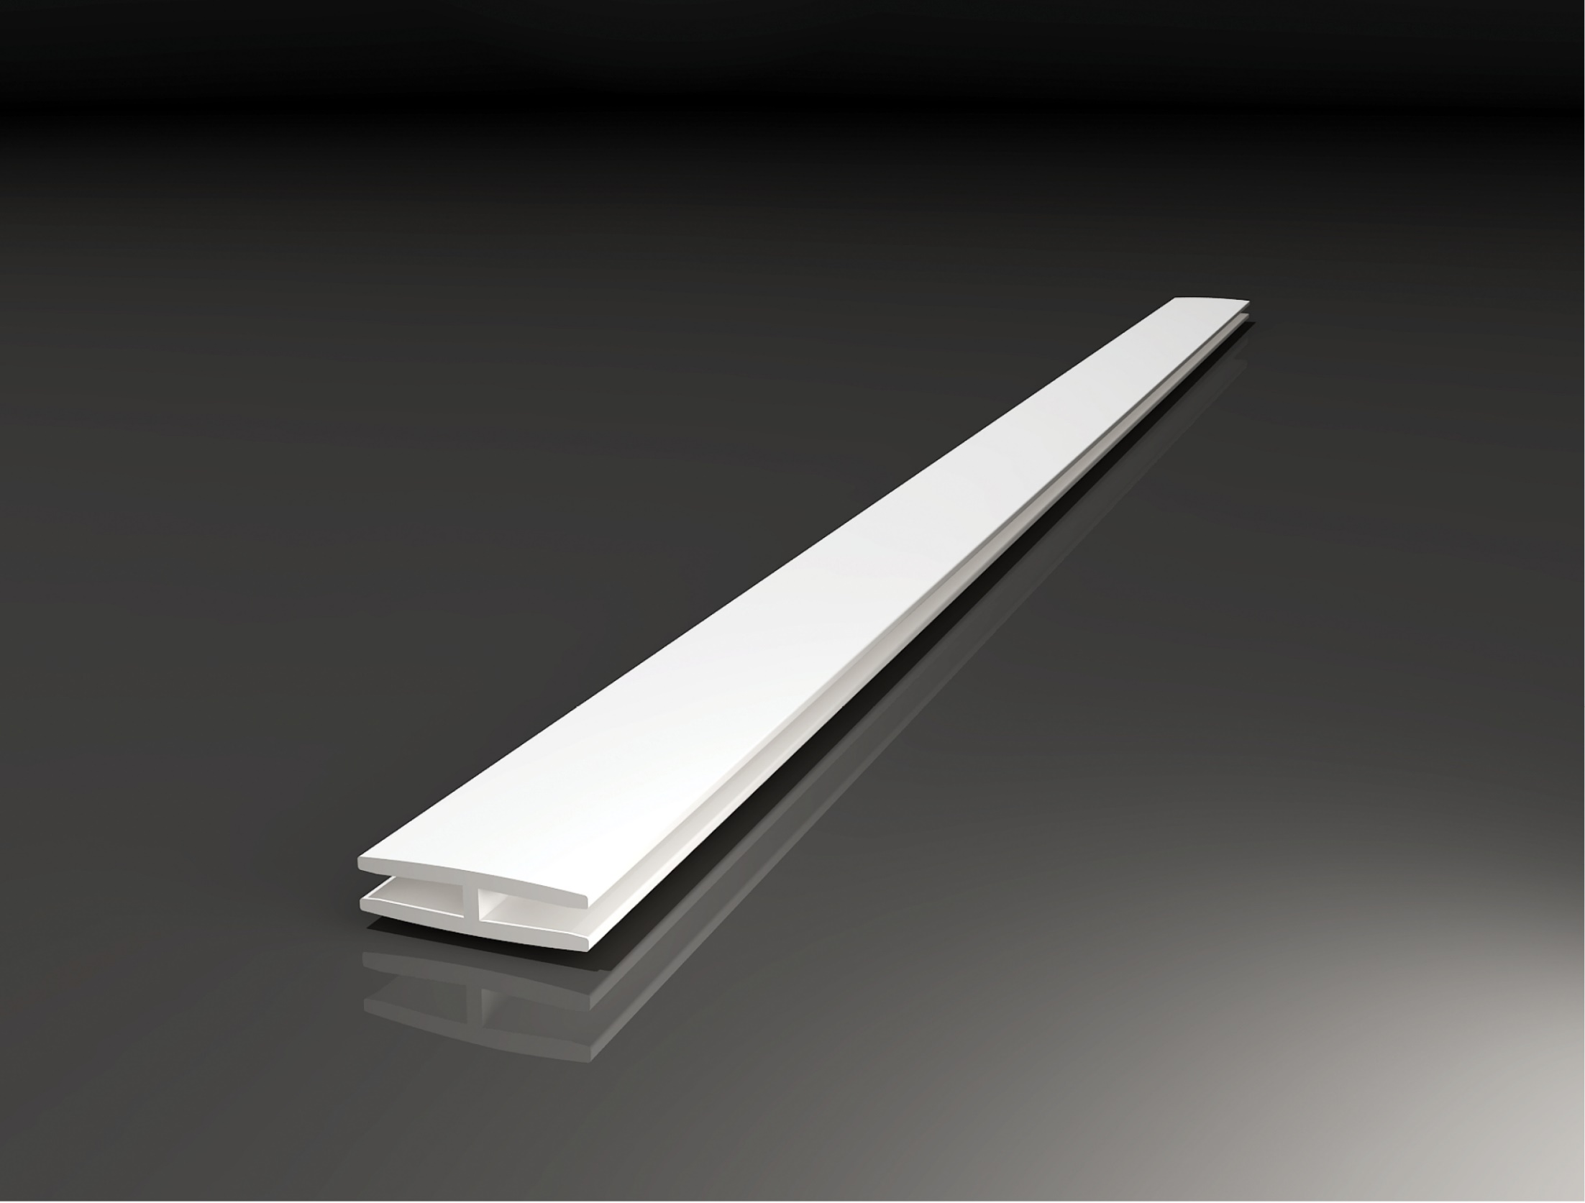
LW-Z61
Délka: 1 m
^{www.likov.com}

Slide 27
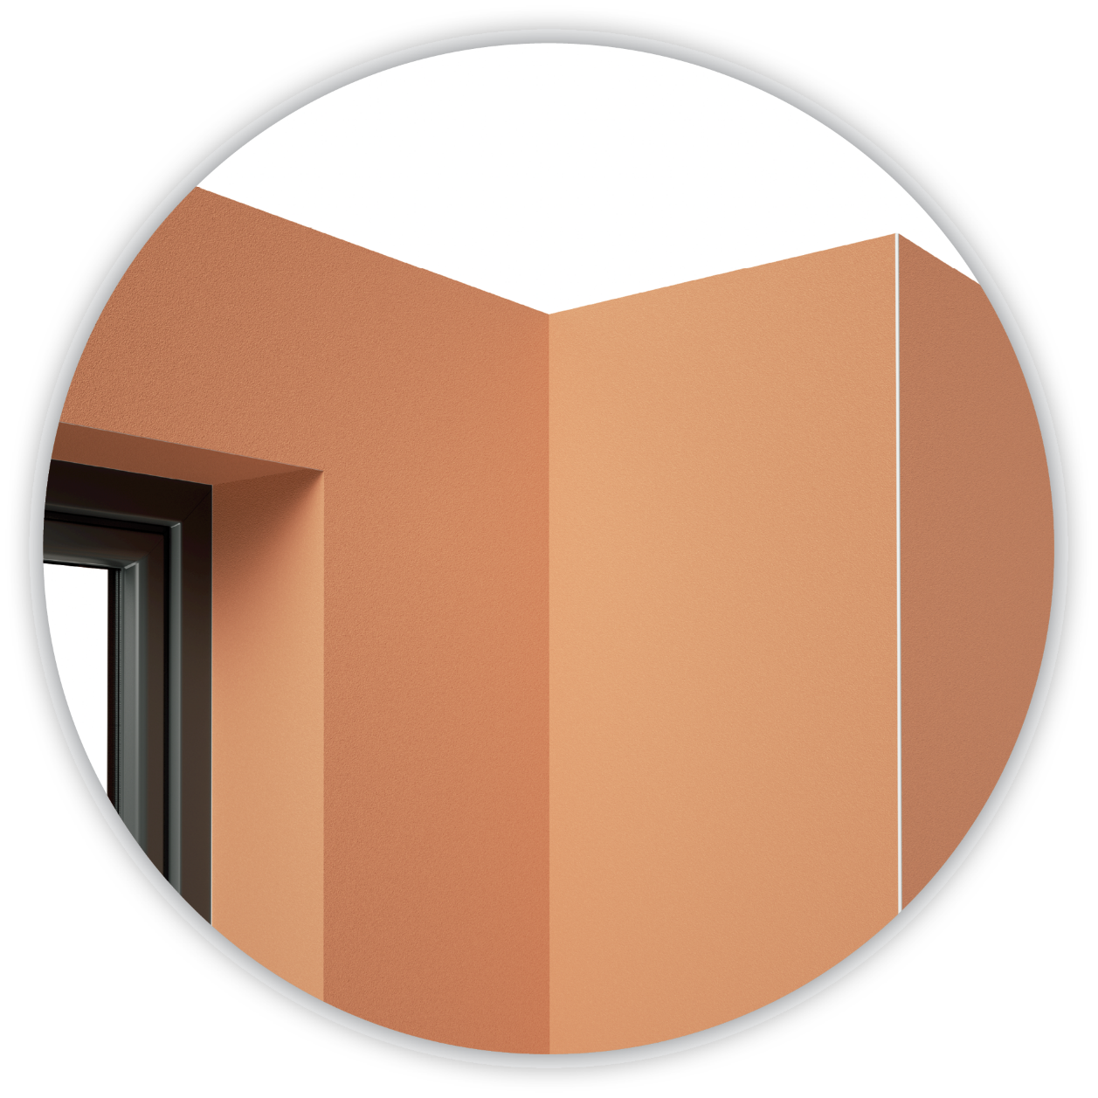
Rohové a ukončovací lišty
^{www.likov.com}

Slide 28
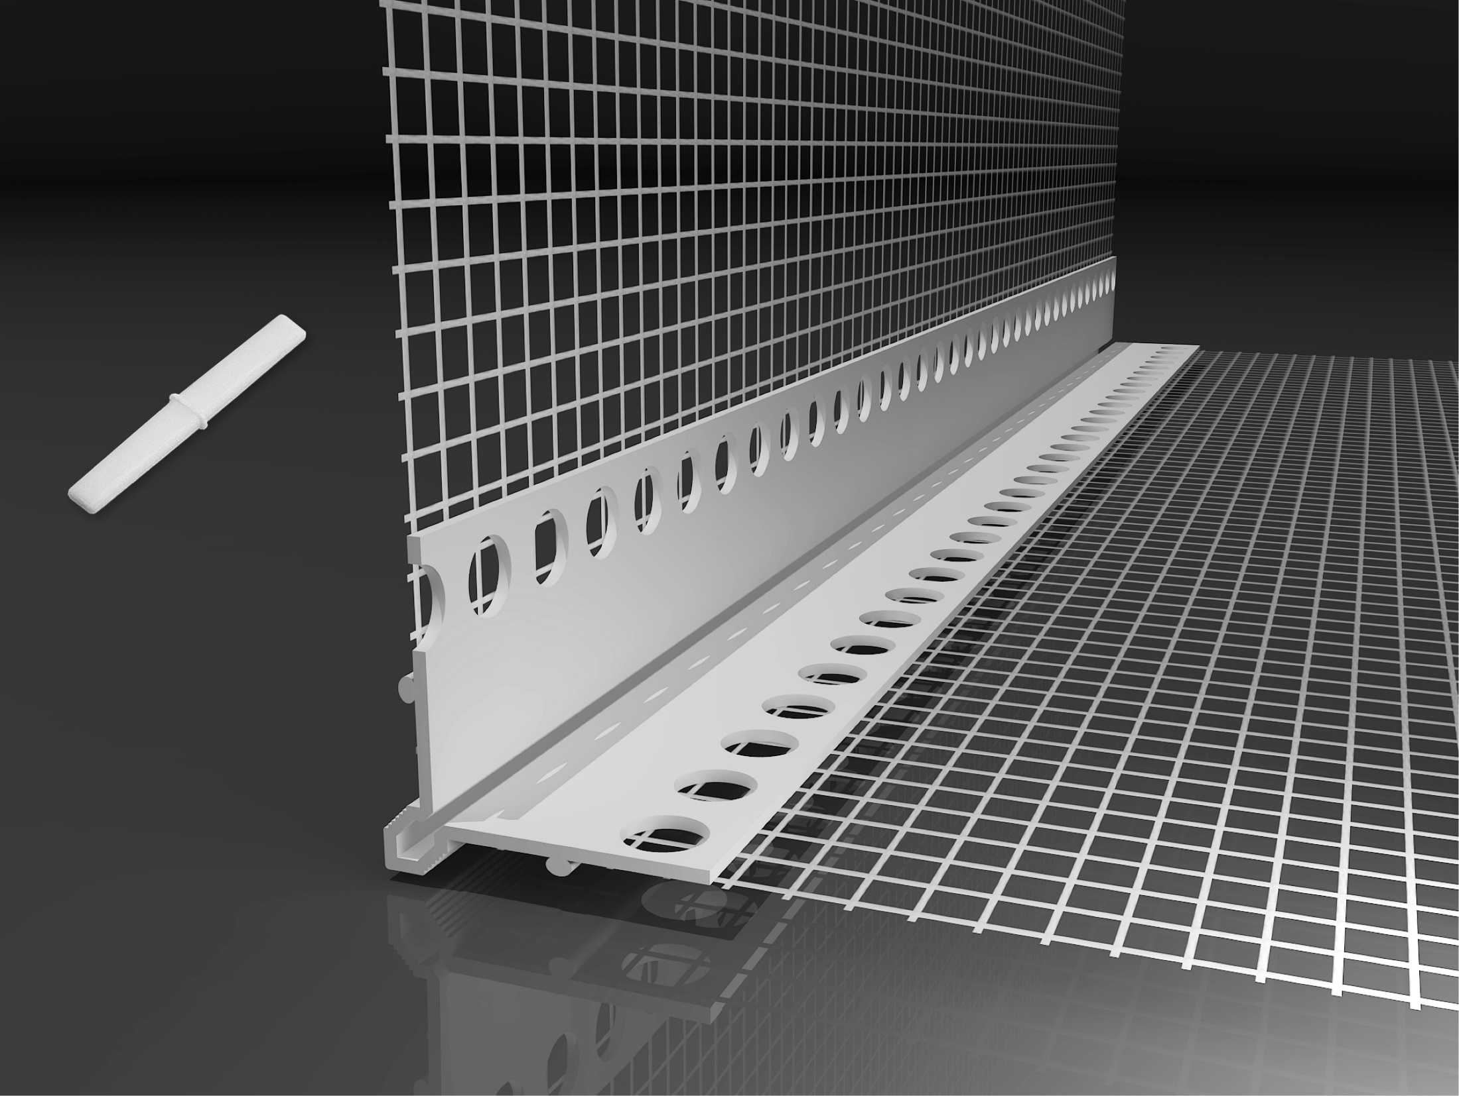
LK-VH
Délka: 2,5 m
^{www.likov.com}

Slide 29
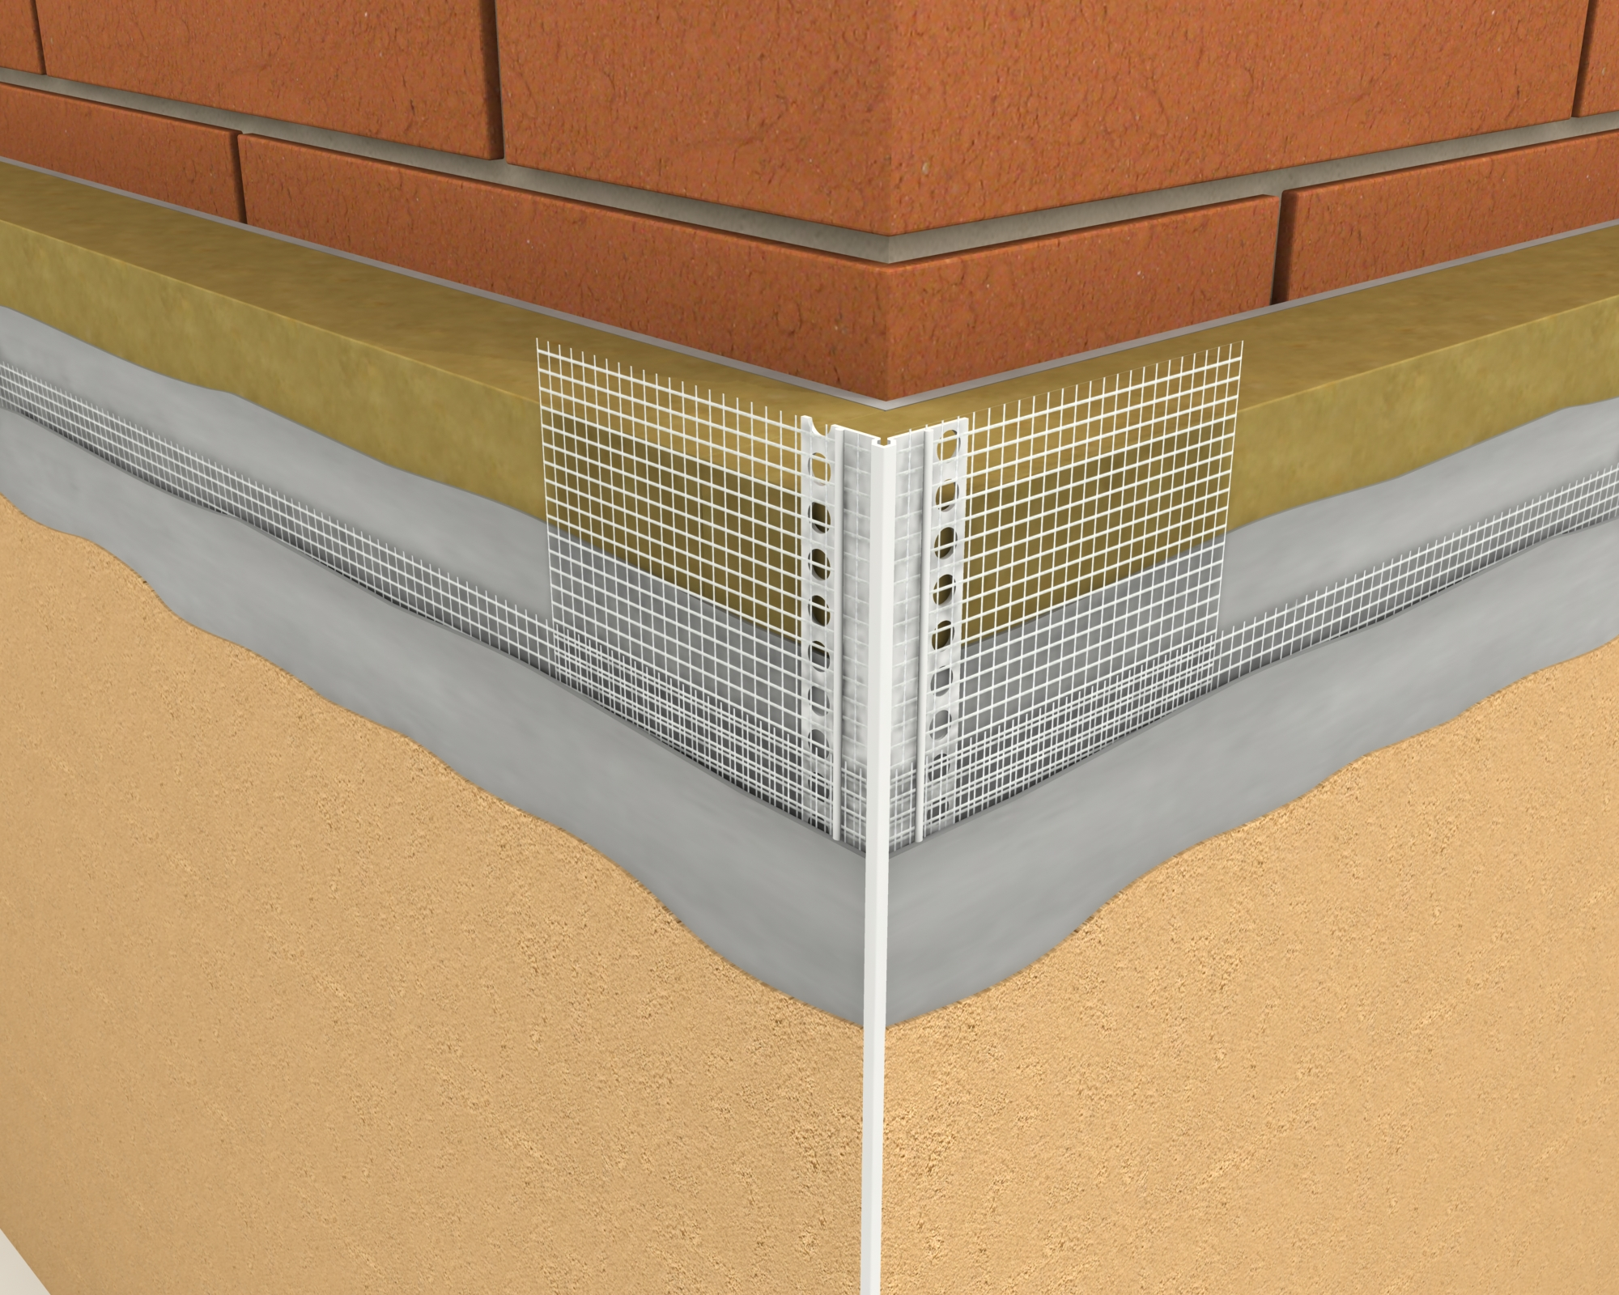
LK plast VH
^{www.likov.com}

Slide 30
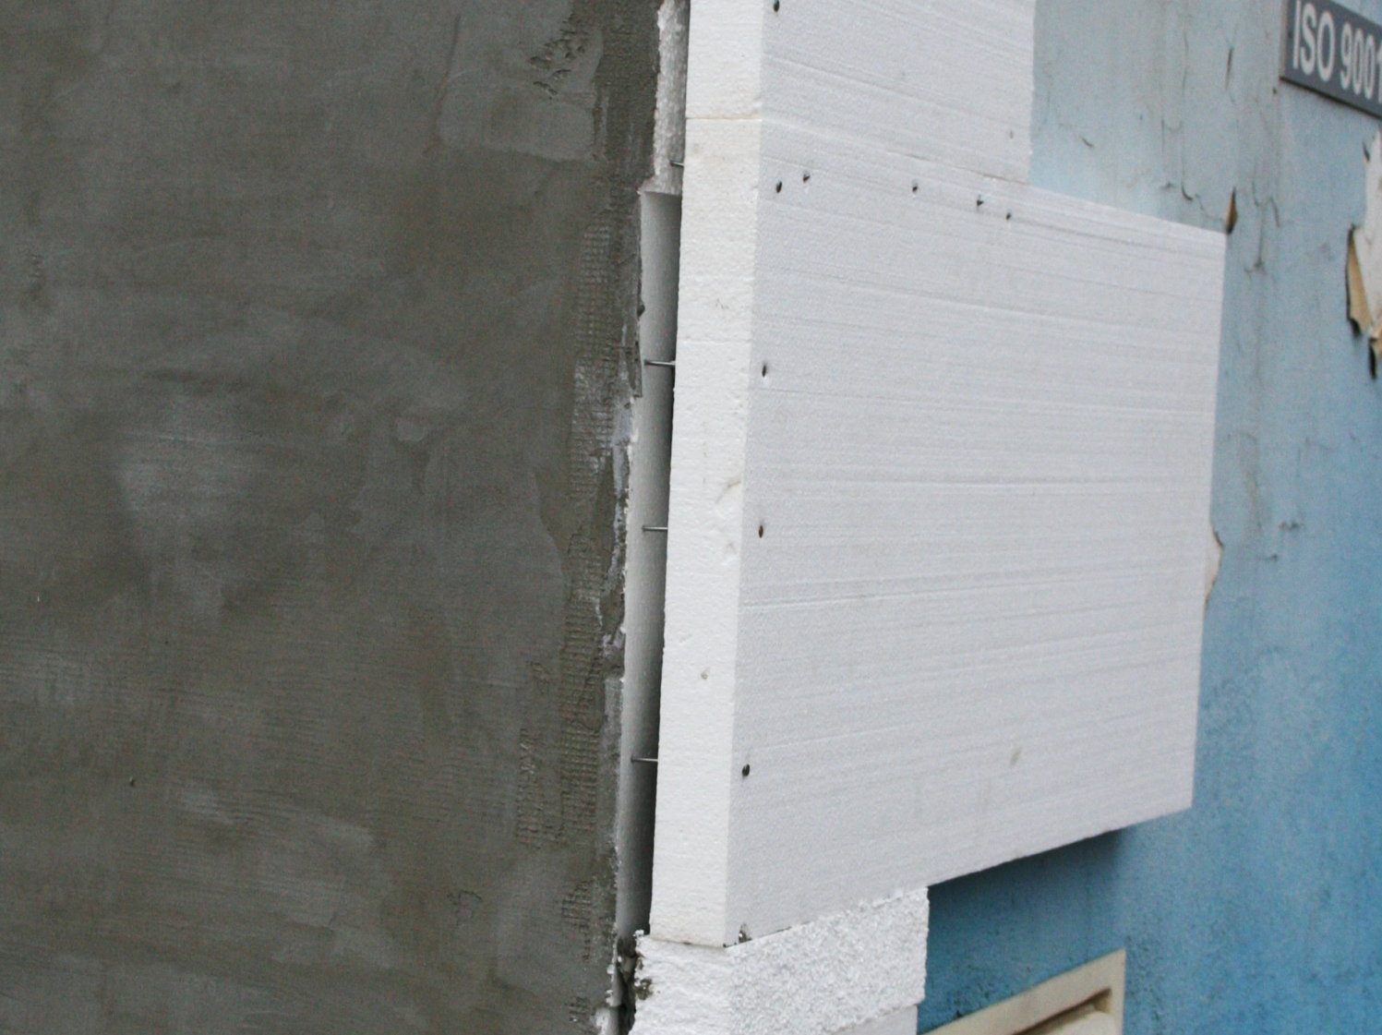
^{www.likov.com}

Slide 31
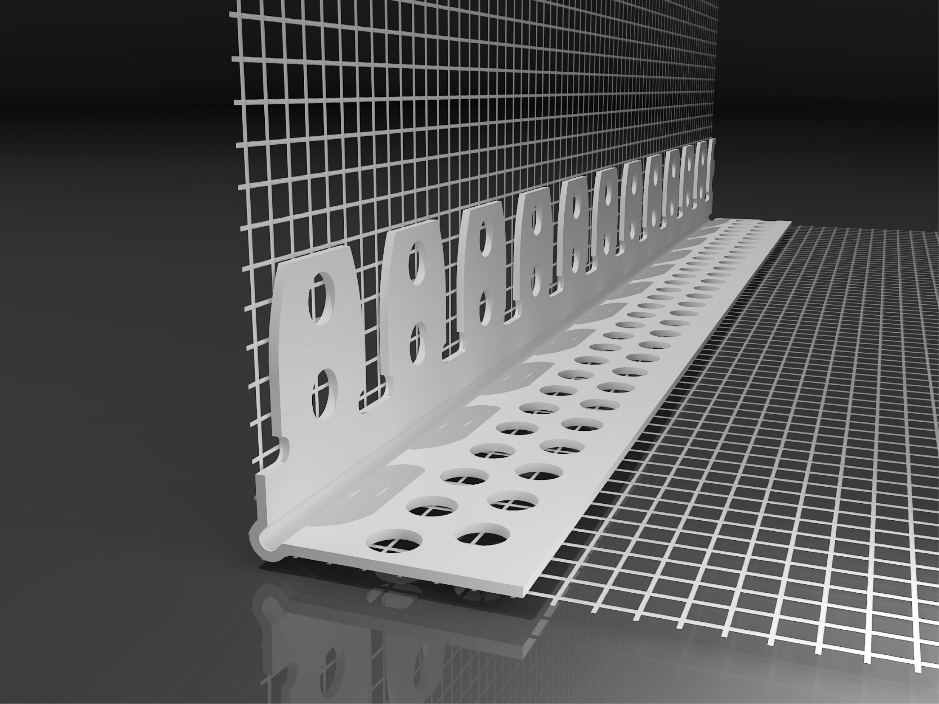
LK-KL
Délka: 2,5 m
^{www.likov.com}

Slide 32
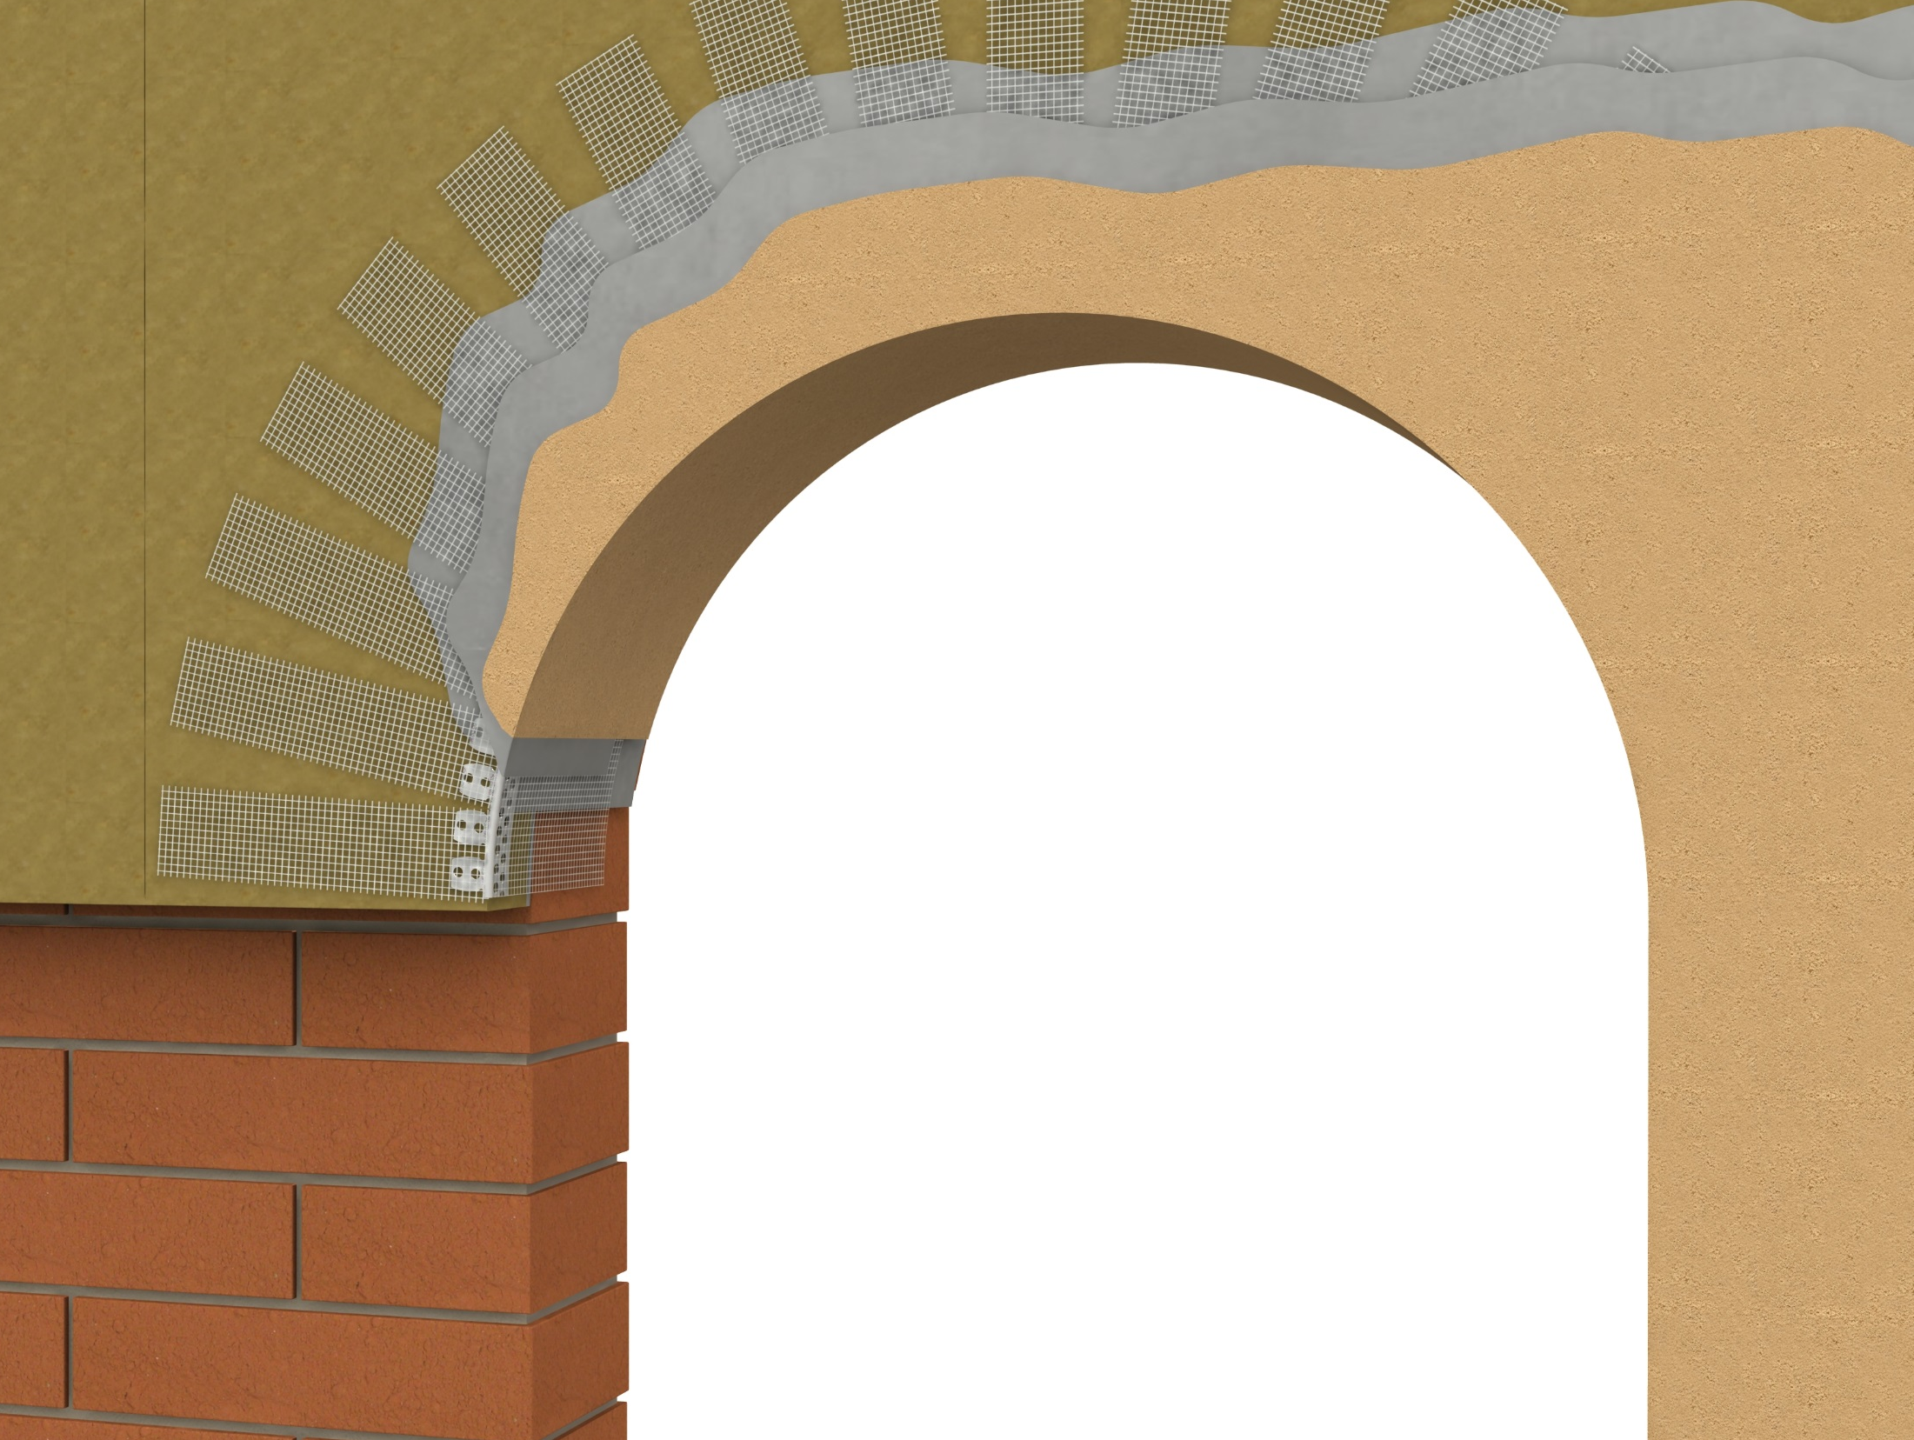
LK-KL lišta klenbová
^{www.likov.com}

Slide 33
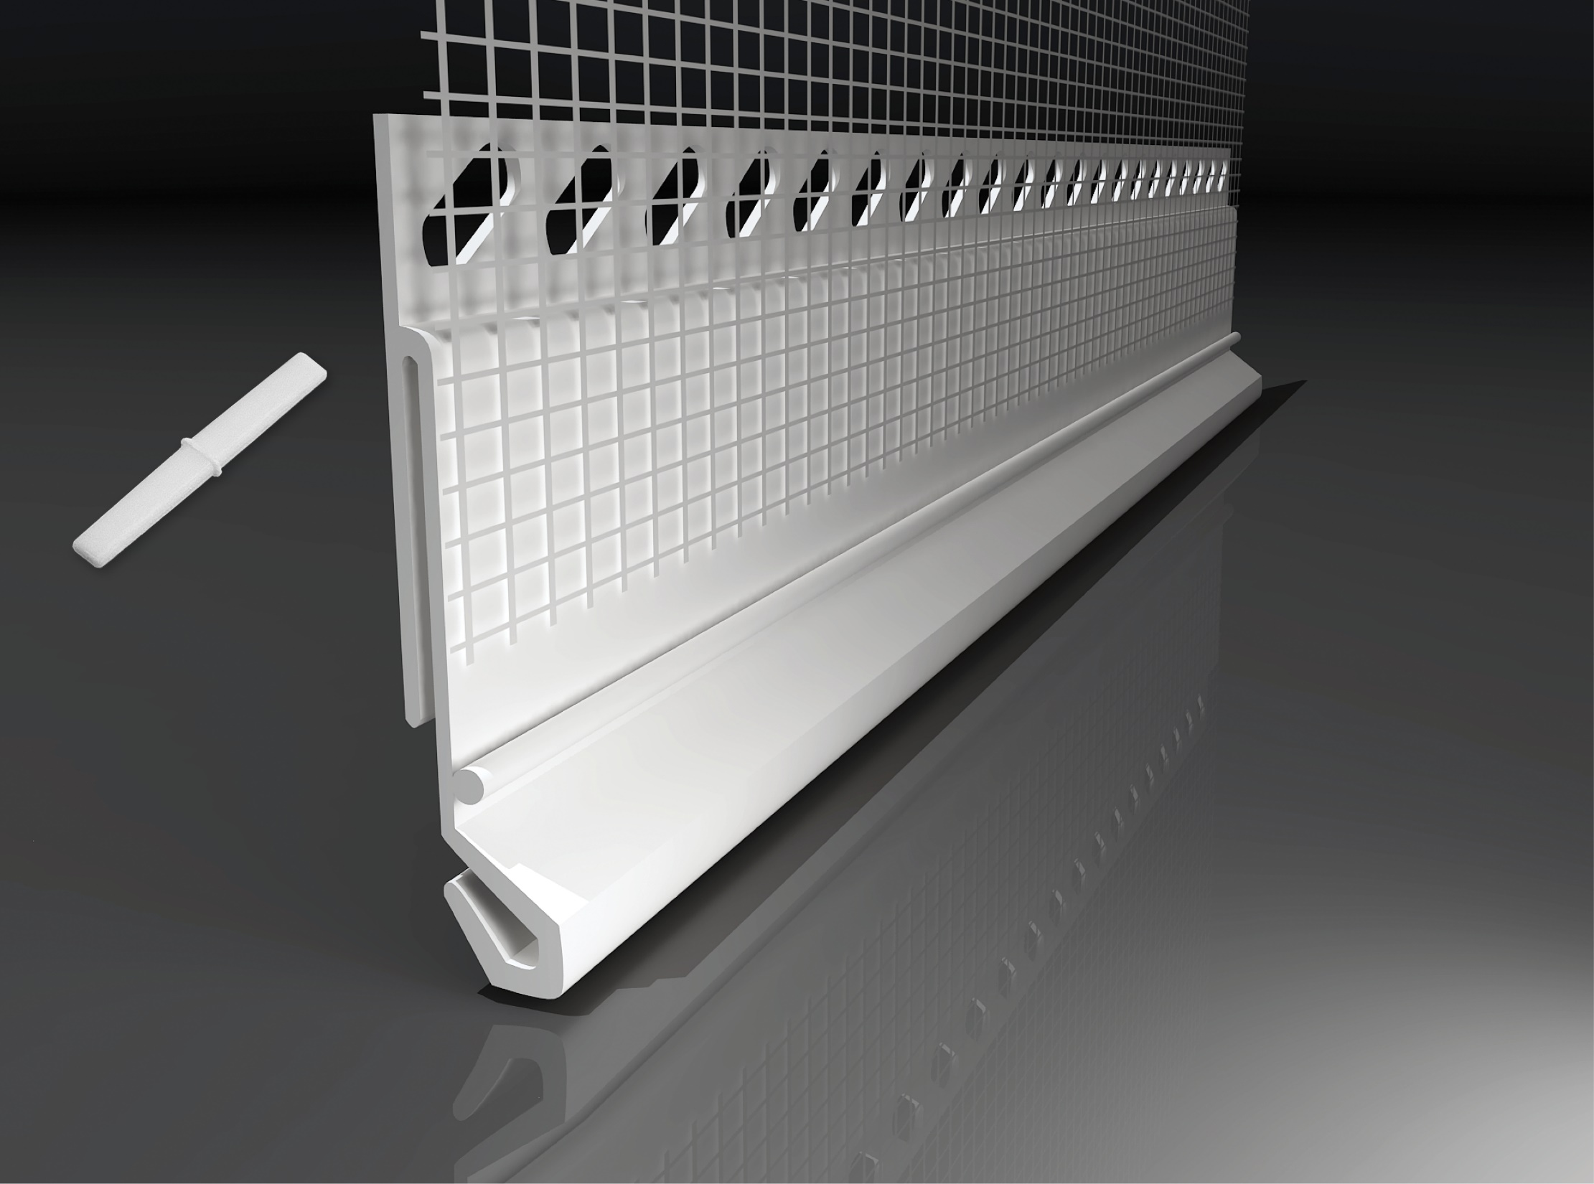
LX-45
Délka: 2 m
^{www.likov.com}

Slide 34
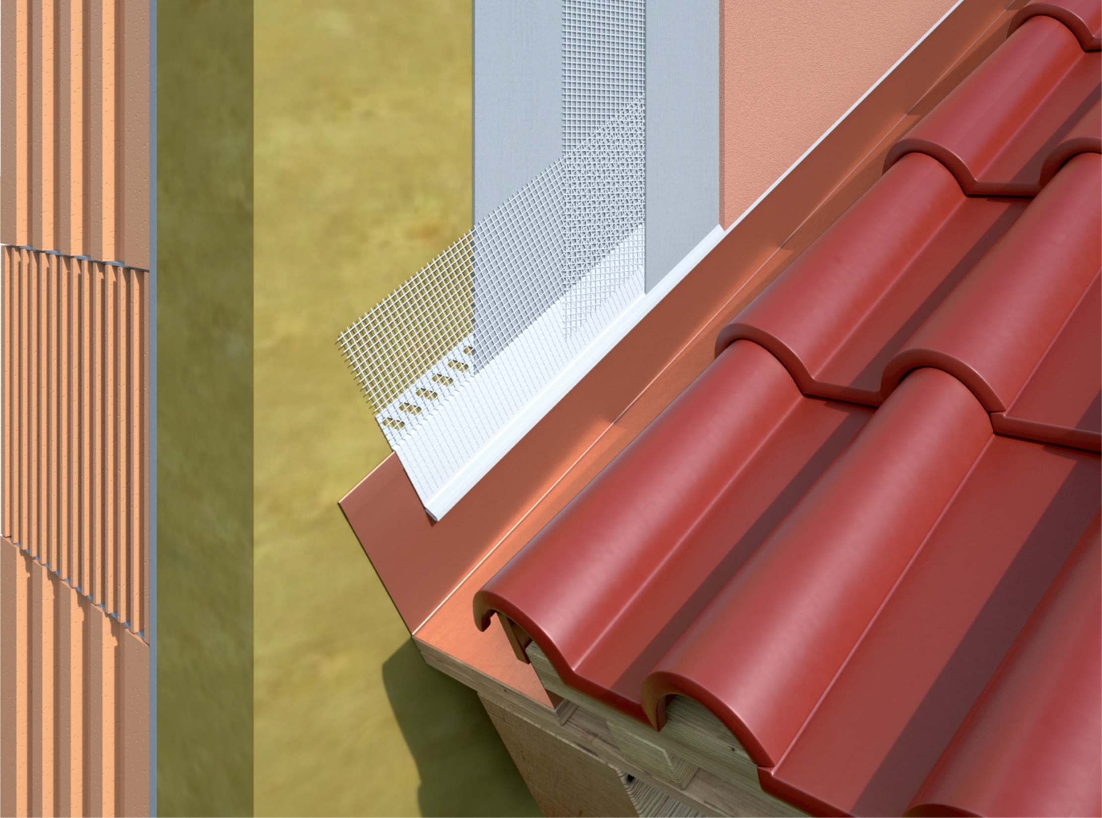
LX-45 lišta ukončovací pro
napojení oplechování
^{www.likov.com}

Slide 35
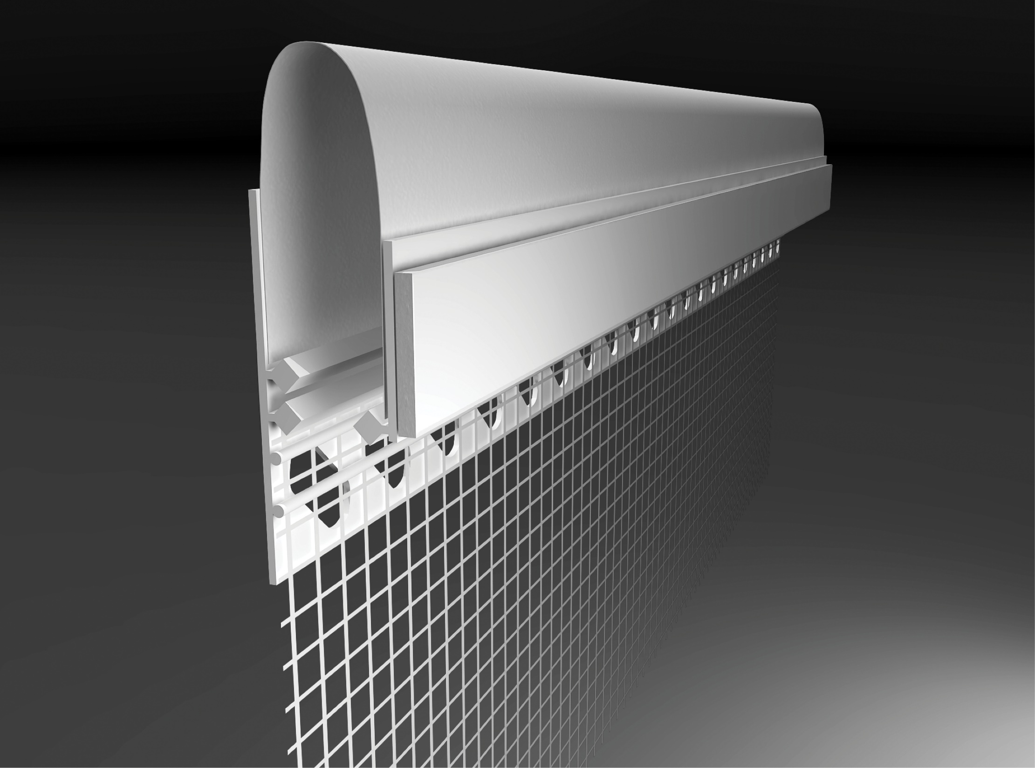
LX-55
Délka: 2 m
^{www.likov.com}

Slide 36
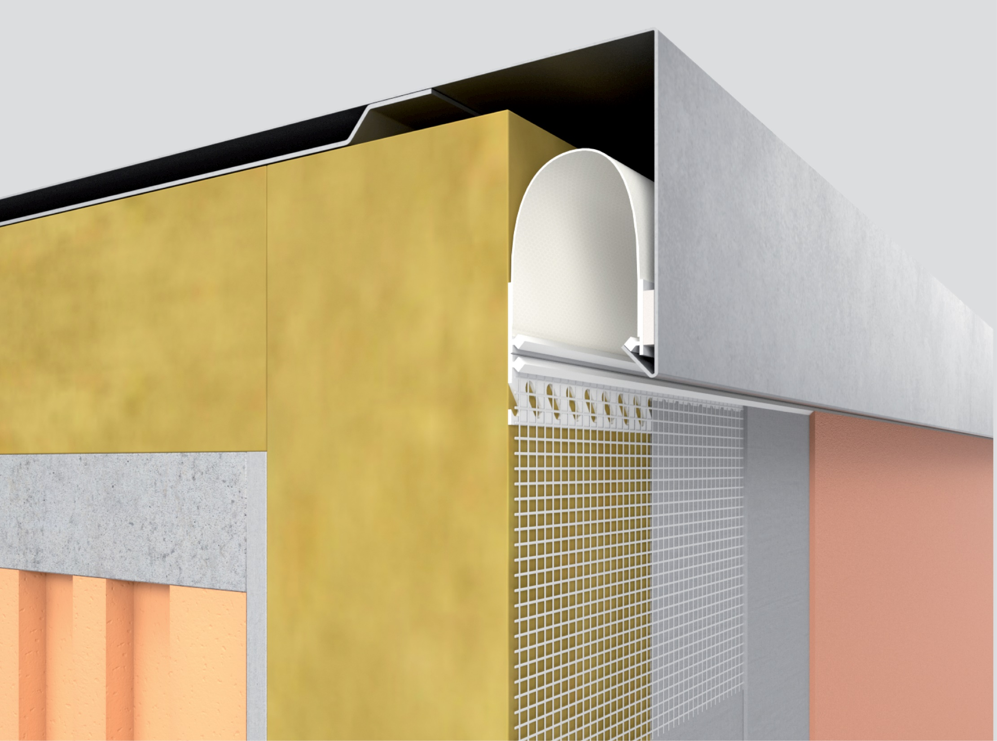
LX-55 lišta ukončovací
^{www.likov.com}

Slide 37
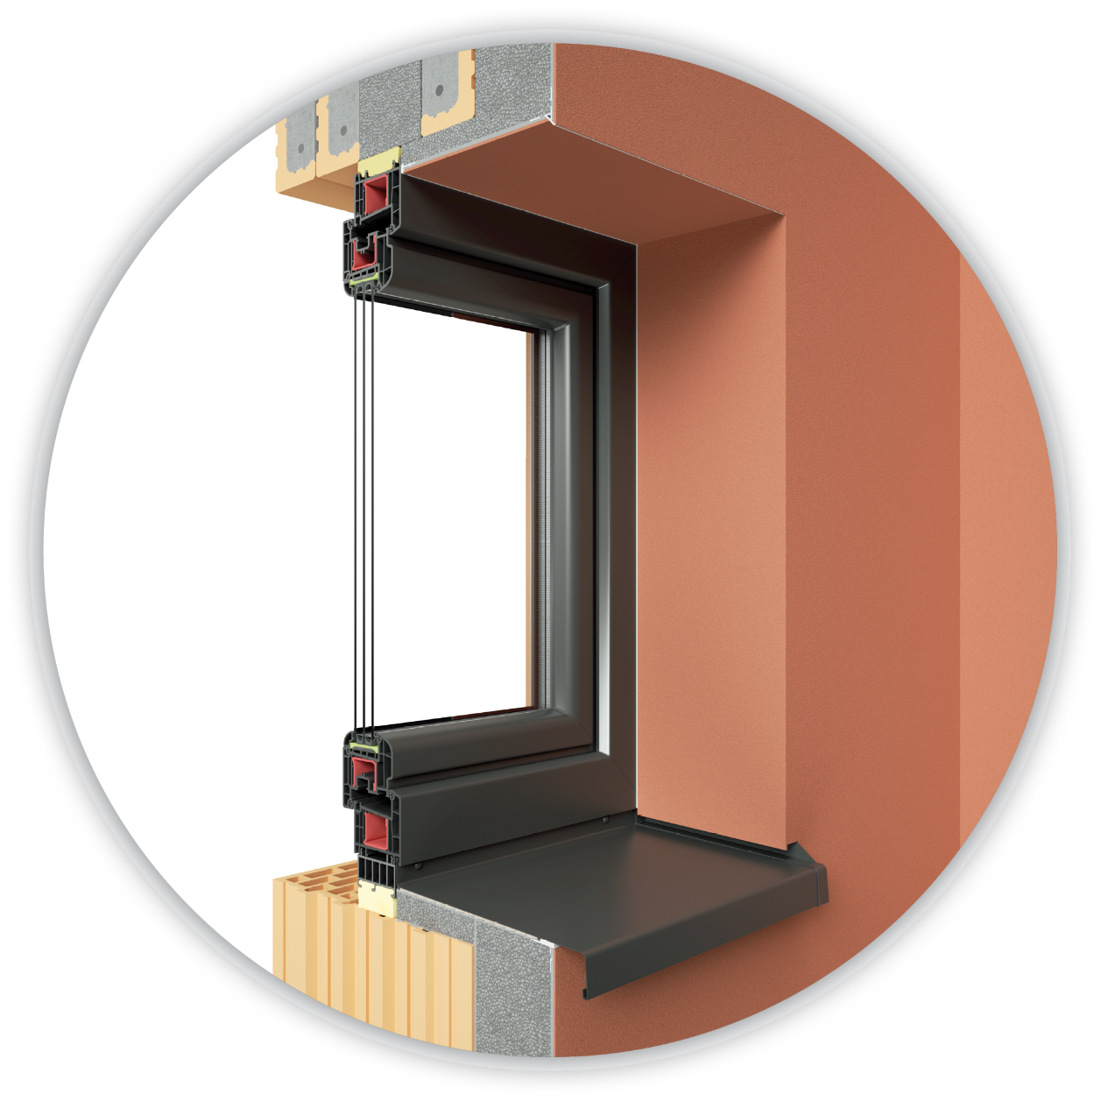
Okenní lišty – nadpražní a parapetní
^{www.likov.com}

Slide 38
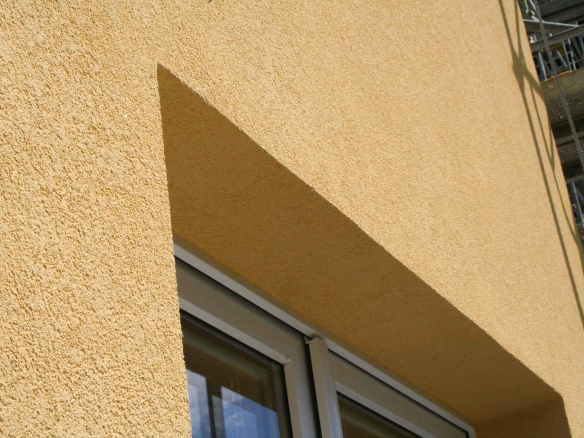
^{www.likov.com}

Slide 39
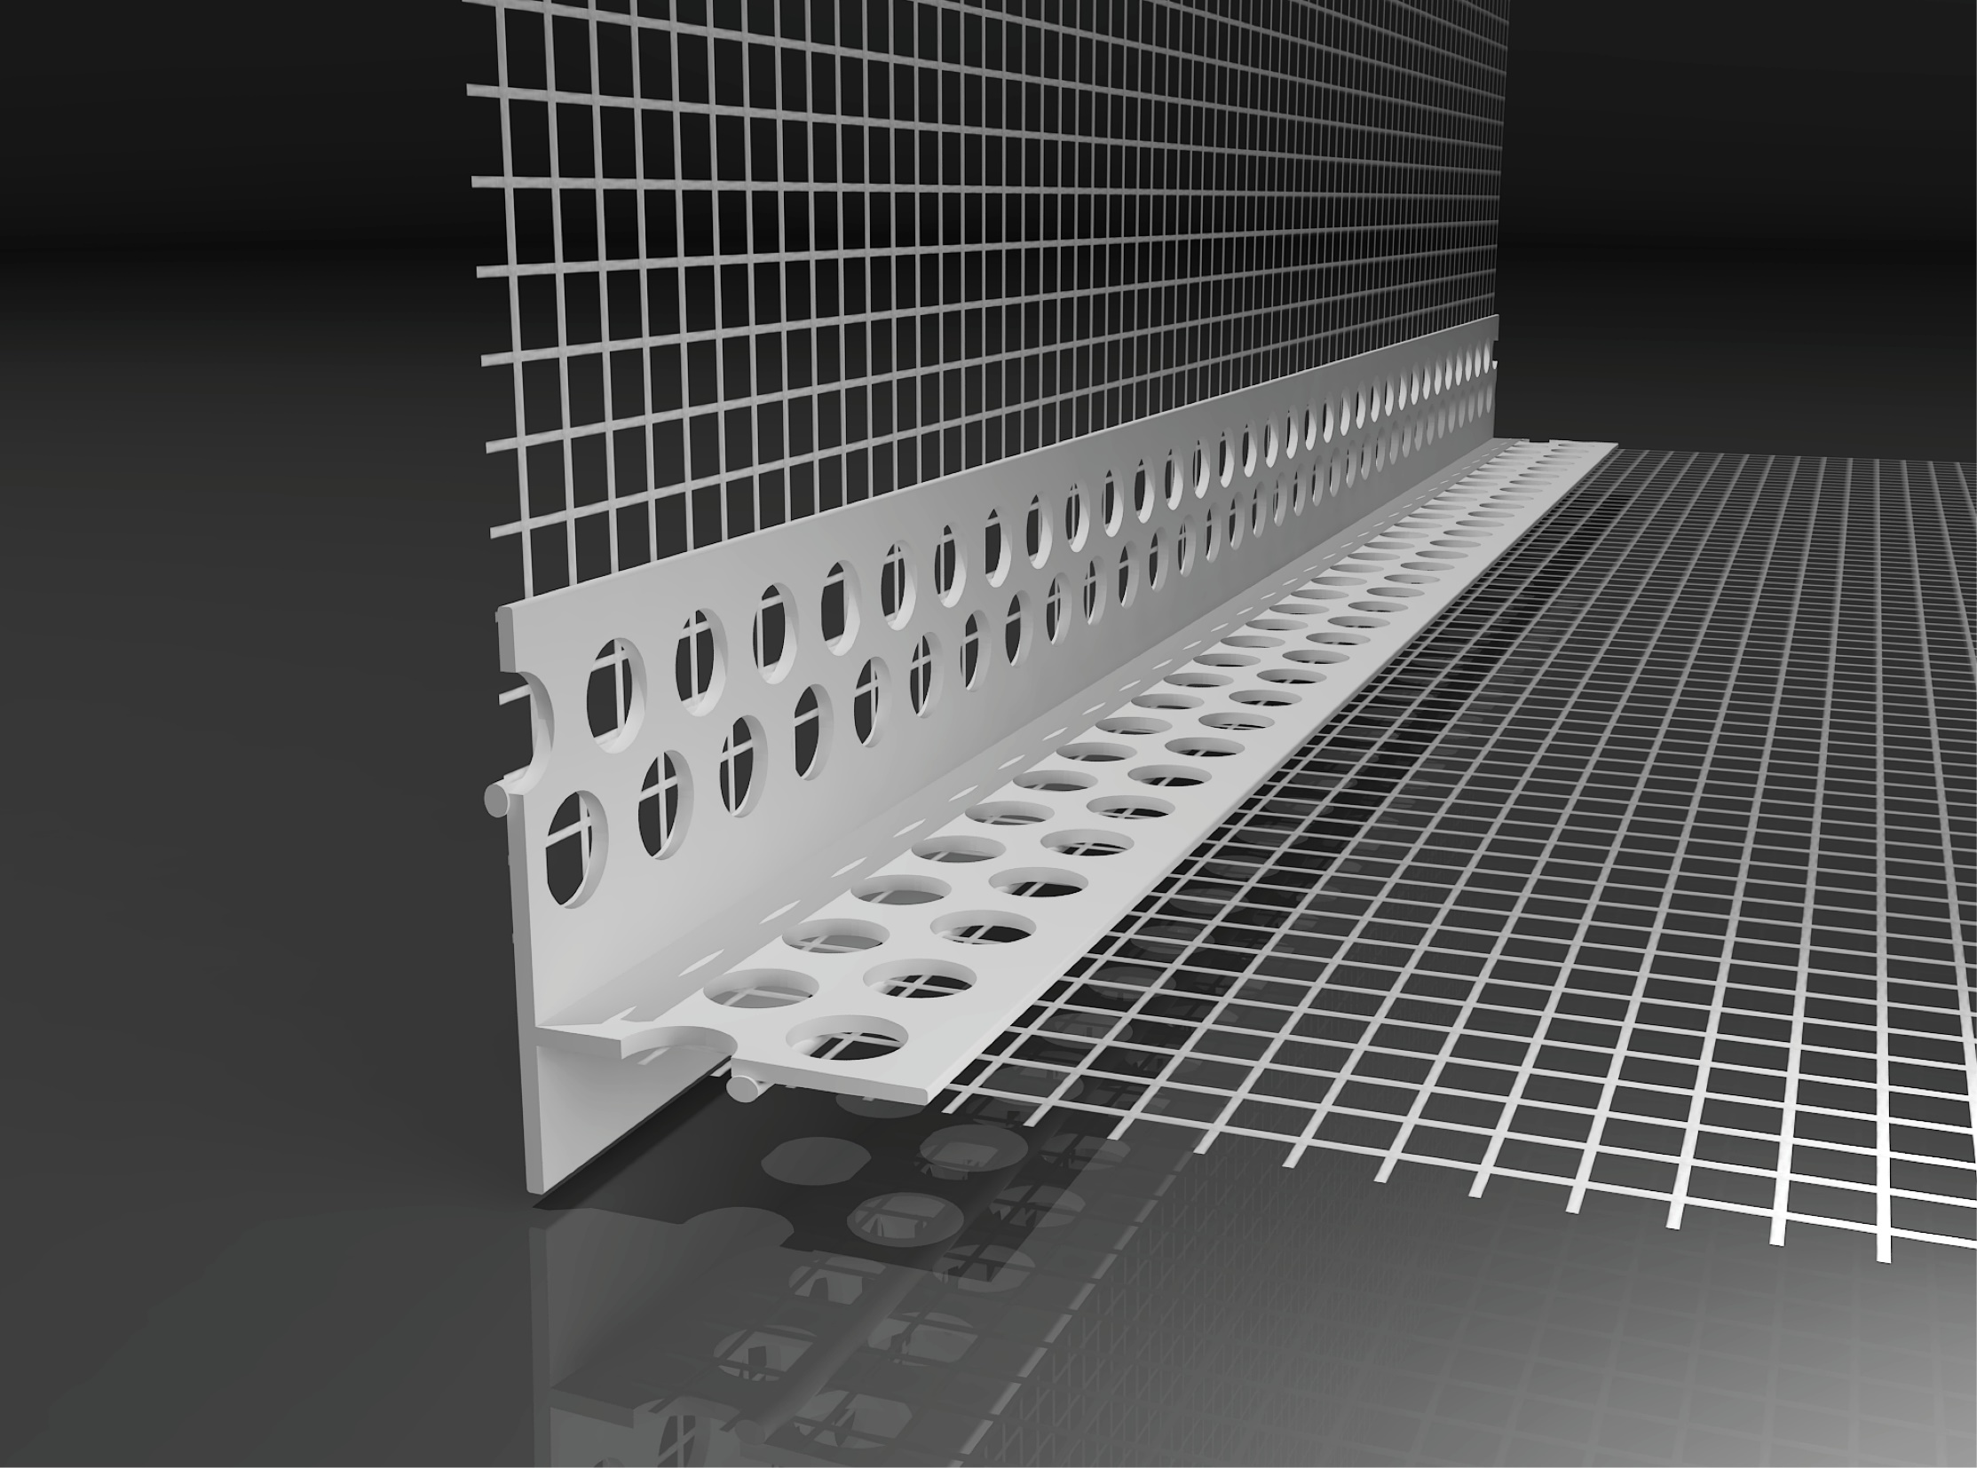
LTU plast
Délka: 2 m | 2,5 m
^{www.likov.com}

Slide 40
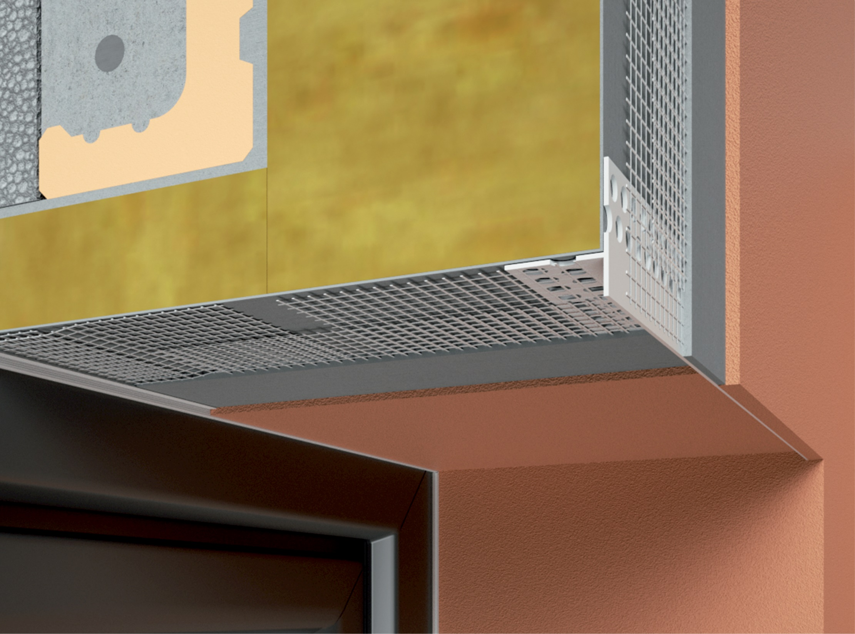
LTU lišta s nepřiznanou okapnicí
^{www.likov.com}

Slide 41
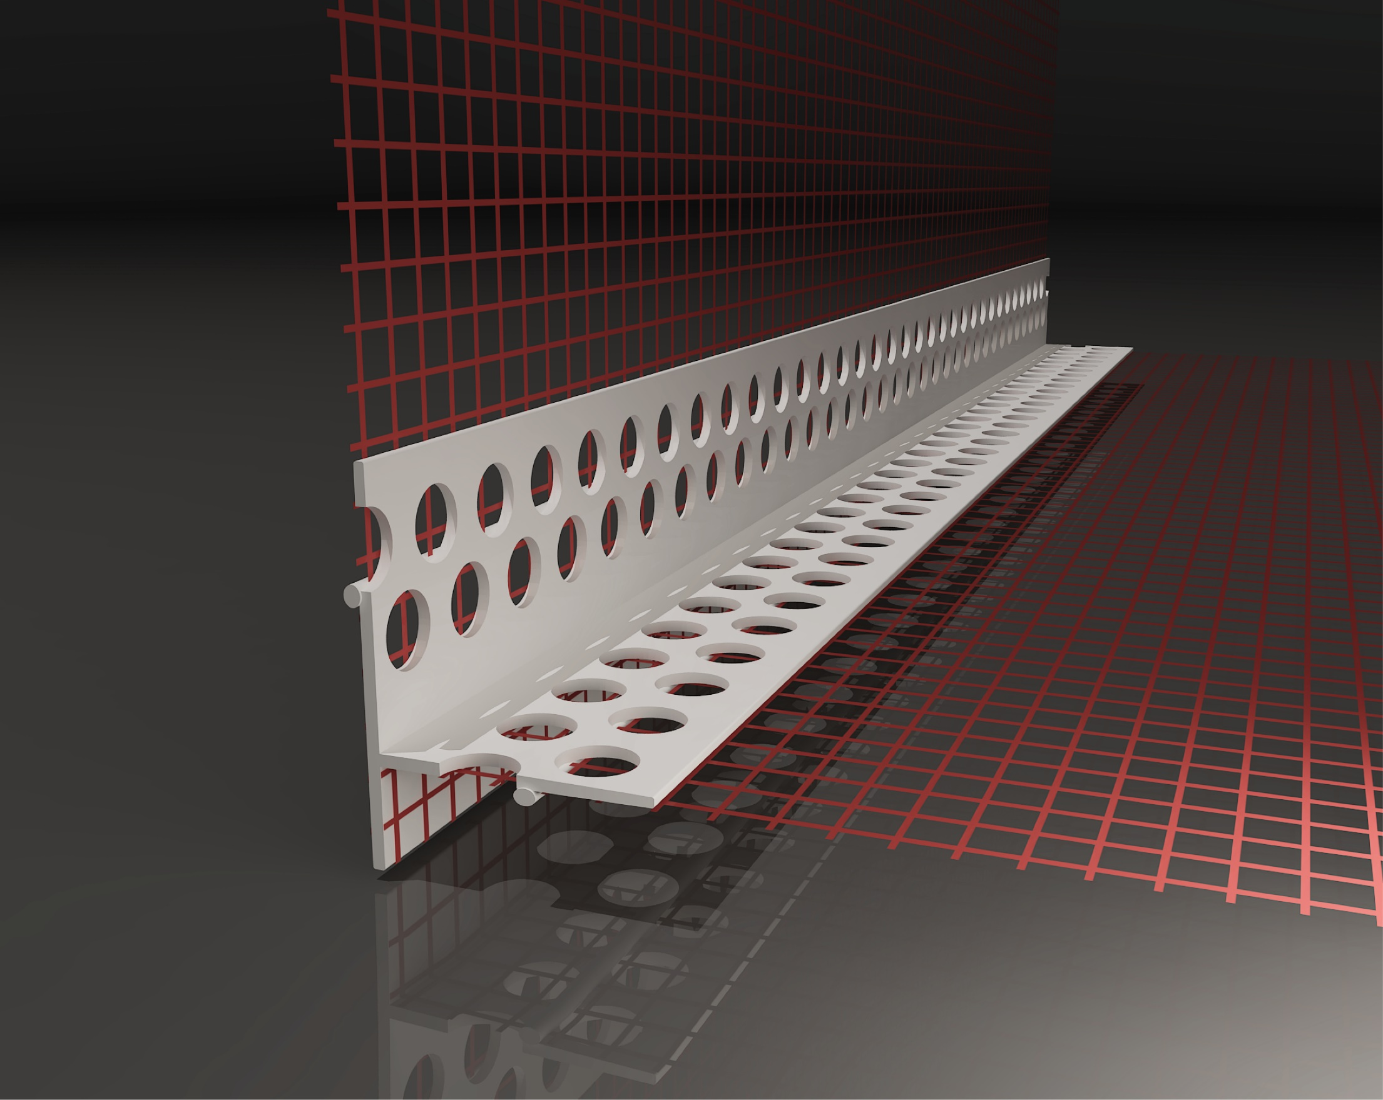
LT-P
Délka: 2 m
^{www.likov.com}

Slide 42
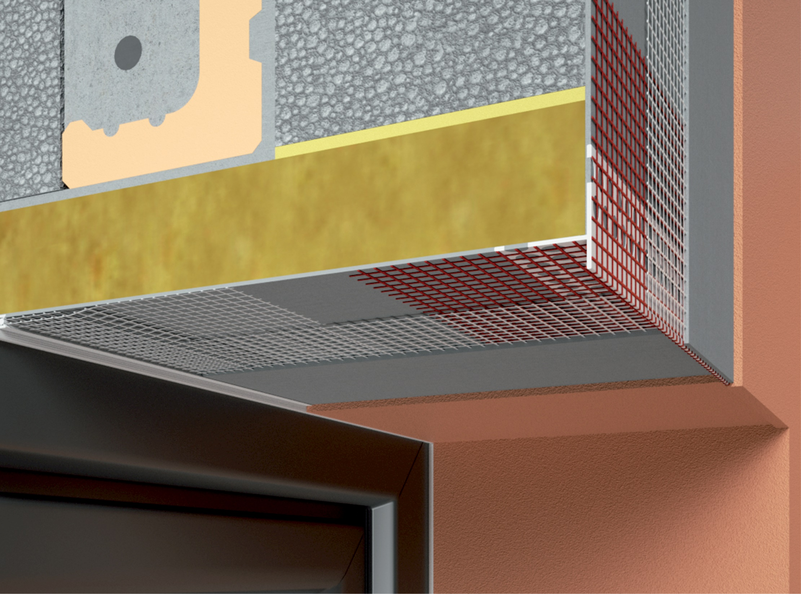
LT-P lišta s okapnicí v protipožárním provedení
^{www.likov.com}

Slide 43
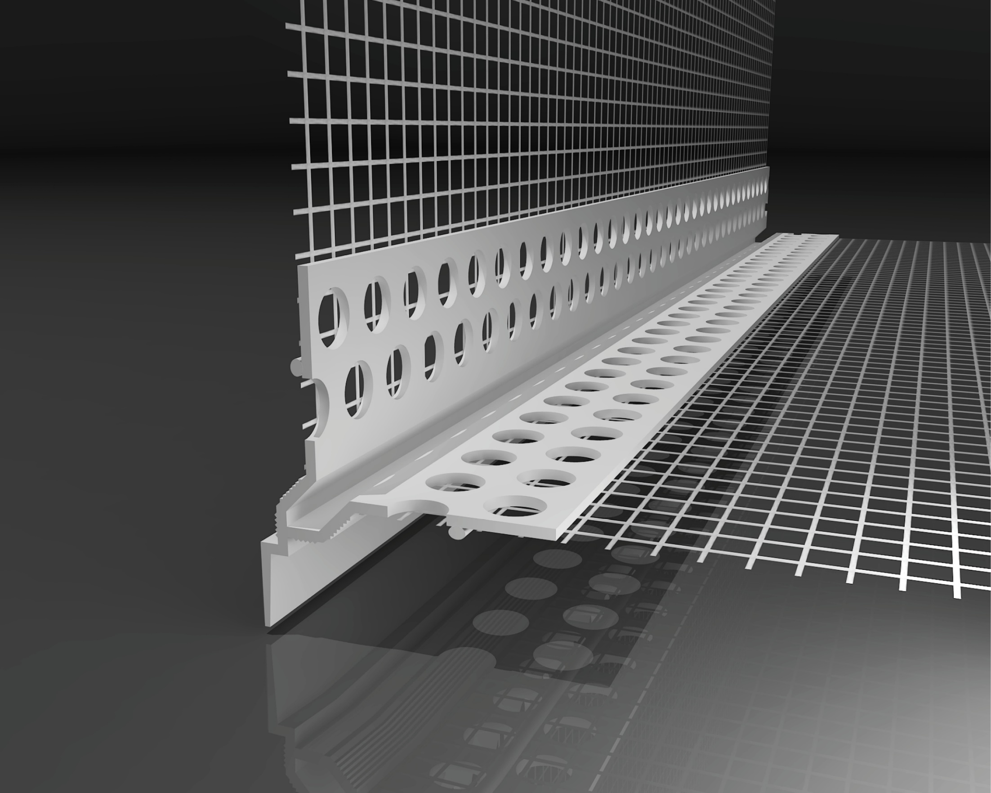
VLTU – 2H
Délka: 2 m | 2,5 m
^{www.likov.com}

Slide 44
VLTU-2H lišta s přiznanou okapnicí
^{www.likov.com}

Slide 45
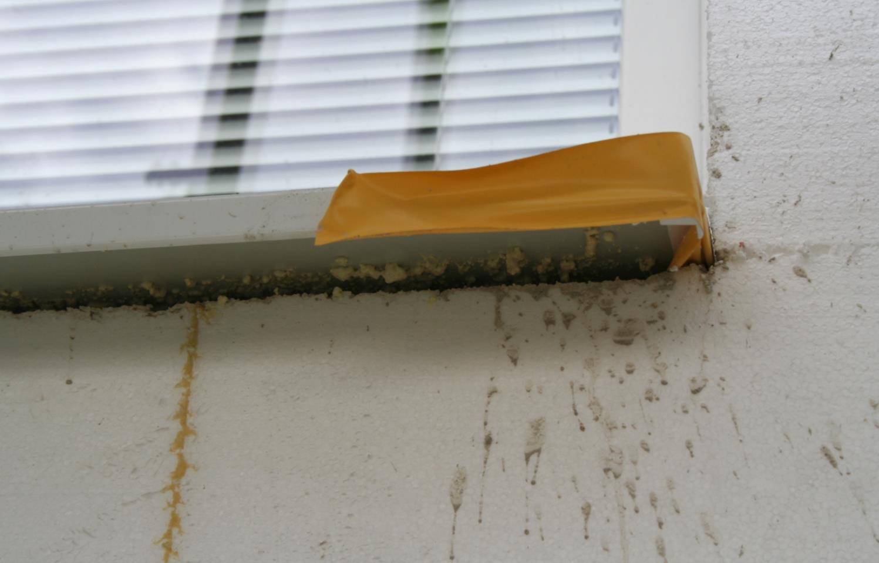
^{www.likov.com}

Slide 46
^{www.likov.com}

Slide 47
LX-LPE
Délka: 2 m
^{www.likov.com}

Slide 48
LX-LPE lišta parapetní
^{www.likov.com}

Slide 50
LX-SPP
Délka: 2 m
^{www.likov.com}

Slide 51
LX-SPP lišta parapetní napojovací
^{www.likov.com}

Slide 52
^{Zdroj: www.tzb-info.cz}

Slide 53
LX-H
Délka: 2 m
^{www.likov.com}

Slide 54
LX-H lišta parapetní napojovací flexibilní
^{www.likov.com}

Slide 56
^{Zdroj: www.tzb-info.cz}

Slide 58
Okenní lišty – začišťovací
^{www.likov.com}

Slide 59
^{Zdroj: www.tzb-info.cz}

Slide 61
LS-US8
Délka: 1,4 m | 1,6 m | 2,4 m
^{www.likov.com}

Slide 62
^{www.likov.com}

Slide 63
Okenní lišty 2D - začišťovací
^{www.likov.com}

Slide 64
^{www.likov.com}

Slide 65
^{www.likov.com}

Slide 66
^{www.likov.com}

Slide 67
^{www.likov.com}

Slide 68
^{www.likov.com}

Slide 69
^{www.likov.com}

Slide 70
^{www.likov.com}

Slide 71
^{www.likov.com}

Slide 72
^{www.likov.com}

Slide 73
^{www.likov.com}

Slide 74
^{www.likov.com}

Slide 75
LS2-FLEX 06, 09
Délka: 2,6 m
2D
^{www.likov.com}

Slide 76
2D
LS2-FLEX 06, 09
^{www.likov.com}

Slide 77
LS2-FLEX 06, 09 COLOR
Délka: 2,6 m
2D
^{www.likov.com}

Slide 78
LS2-30 plus
Délka: 2,4 m
2D
^{www.likov.com}
^{www.likov.com}

Slide 79
2D
LS2-30 plus
^{www.likov.com}

Slide 80
Okenní začišťovací lišty
Zvyšují se požadavky na přenesení dilatace
Doporučení EAE
 | okno zasazené ve zdivu |  | okno lícující se zdivem |  | okno předsazené před zdivo
plocha otvoru (okna) / tloušťka izolačního materiálu | ≤ 2 m² | 2-10 m² | ≤ 2 m² | 2-10 m² | ≤ 2 m² | 2-10 m²
≤ 100 mm | 1D lišta | 2D lišta | 2D lišta | 2D lišta | 2D lišta | 3D lišta
≤ 160 mm | 2D lišta | 2D lišta | 2D lišta | 2D lišta | 3D lišta | 3D lišta
≤ 300 mm | 3D lišta | 3D lišta | 3D lišta | 3D lišta | 3D lišta | 3D lišta

Slide 81
Dilatační lišty
^{www.likov.com}

Slide 82
^{www.likov.com}

Slide 83
LDZ-UNI
Délka: 2,5 m
^{www.likov.com}

Slide 84
^{www.likov.com}

Slide 85
^{www.likov.com}

Slide 86
Lišty a příslušenství pro zateplovací systémy - ETICS a odvětrávané fasády
^{www.likov.com}

Slide 87
^{www.likov.com}

Slide 88
LU-N
Typ: 08 |10
Délka: 2 m
^{www.likov.com}

Slide 89
LU-C
Perforace: 17 %
Typ: 08 | 10
Délka: 2 m
^{www.likov.com}

Slide 90
LU-C MAX
Perforace: 50 %
Typ: 08
Délka: 2,5 m
^{www.likov.com}

Slide 91
^{www.likov.com}

Slide 92
^{www.likov.com}

Slide 93
LU-L
Perforace: 50 %
Typ: 08
Délka: 2,5 m
^{www.likov.com}

Slide 94
^{www.likov.com}

Slide 95
LE-LTD
Délka: 2,5 m
^{www.likov.com}

Slide 96
LE-N
Délka: 2,5 m
^{www.likov.com}

Slide 97
^{www.likov.com}

Slide 98
TDP 90
ZHZ-N
^{www.likov.com}

Slide 99
^{www.likov.com}

Slide 100
KPS-FAST S
Průměr: 8 mm | 10 mm | 12 mm
^{www.likov.com}

Slide 101
^{www.likov.com}

Slide 102
^{www.likov.com}

Slide 103
LifolTec ST-PP kontakt
^{www.likov.com}

Slide 104
^{www.likov.com}

Slide 105
LifolTec VF-PP kontakt
^{www.likov.com}

Slide 106
^{www.likov.com}

Slide 107
Technická podpora LIKOV
Aplikační videa
^{www.likov.com}

